Slide 1

환경경제학
Lecture - 1
Seungho Jeon

Slide 2
수업개요
수업 운영 방식
강의 중심의 수업
수업 중 언제든지 어떤 주제도 질문 가능
취식 가능 (냄새만 심하게 안나면)
성적 평가 방법: 상대평가
출석: 10%, 중간고사: 45%, 기말고사 45%
문제풀이 (OX, 객관식, 주관식 포함)
개별 면담
703호 노크해서 내가 자리에 있으면 언제든지 환영
미리 이메일 통해서 약속 잡는 것도 환영
면담내용은 어떤 내용도 환영

Slide 3

Introduction

Slide 4
Positive vs. normative economics
Positive economics
경제현상을 설명하고, 예측 분석하는 학문. 가치판단 없이 원인과 결과를 규명.
예시: 탄소세가 10,000원/tCO₂ 되면, 온실가스는 얼만큼 감축될까?
Normative economics
경제정책이나 상황에 대해 무엇이 바람직한지 논의하는 학문. 가치 판단을 통해 정책방향을 제시.
예시: 탄소세를 얼마나 높여야 하는가?
Positive -> Normative: 실증적 결과가 있어야, 가치판단을 통해 건설적인 토론이 가능
Environmental economics in my class
우리 수업에서는 실증경제학의 범위 내에서 환경경제학을 배울 예정.

Slide 5
What is environment economics?
http://li.dyson.cornell.edu/pdf/syllabus_Li_AEM4510.pdf
Microeconomics
경제주체가 어떤 동기를 가지고 어떻게 생산행위나 소비행위와 같은 경제적인 의사결정을 하는지 연구하는 학문
Macroeconomics
국민총생산액, 성장률, 실업률, 이자율 등 국가 경제의 거시적인 변수들이 형성되고 움직이는 관계를 연구하는 학문
Environmental economics
자연환경 혹은 환경자원을 어떤 방식으로 개발하고 관리할지의 문제를 경제학적인 원리를 적용하여 연구하는 학문
경제주체가 자연환경에 어떤 식으로 영향을 줄까?
인간의 소비 욕구 충족과 자연생태계 보존이 조화를 이루기 위해 정부 정책이나 경제제도가 어떻게 형성되야 할까?

Slide 6



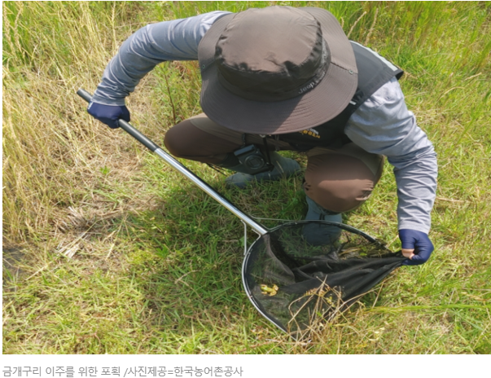
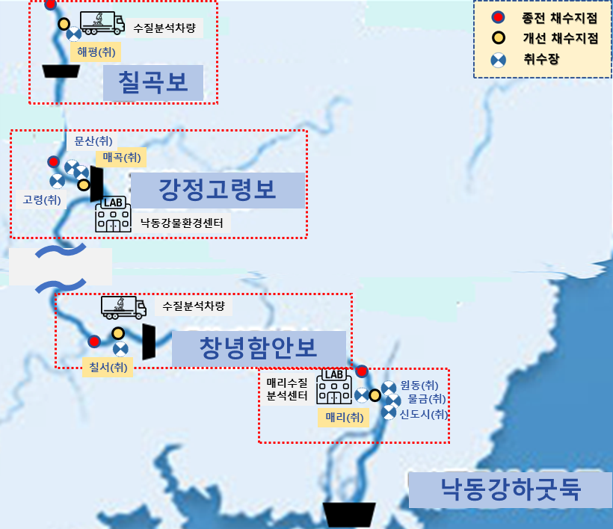
환경경제학에서 다루는 여러가지 주제들
https://www.hkbs.co.kr/news/articleView.html?idxno=804644
https://www.hkbs.co.kr/news/articleView.html?idxno=804038

Slide 7


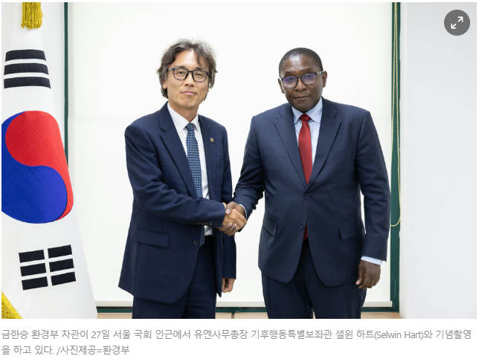
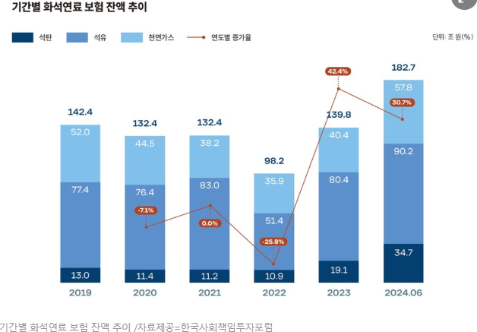
환경경제학에서 다루는 여러가지 주제들
https://www.hkbs.co.kr/news/articleView.html?idxno=804655
https://www.hkbs.co.kr/news/articleView.html?idxno=804652

Slide 8
생활 속의 환경경제
쓰레기 종량제
1995년 이전에는 건물면적 혹은 재산세 납부액에 비례하여 쓰레기 수거료를 납부하는 방식.
쓰레기 배출량을 줄여야할 경제적 유인이 없음.
1995년 이후로 쓰레기 종량제 도입. 일반쓰레기를 배출할 때에는 종량제 봉투를 사용하는 방식
쓰레기 배출량과 처리비용 (종량제봉투 구매비용)이 비례하므로, 쓰레기를 줄여야 하는 경제적 유인이 존재.
생산자 책임 재활용제도
제품 생산자나 포장재를 이용한 제품의 생산자에게 그 제품이나 포장재의 폐기물에 대하여 일정량의 재활용의무를 부여하여 재활용하게 하고, 이를 이행하지 않을 경우 재활용에 소요되는 비용 이상의 재활용 부과금을 생산자에게 부과하는 제도
혼잡통행료
자동차 운행의 증가는 도로 혼잡도를 높여 통행자의 시간 손실, 연료 소비를 증가시킴.

Slide 9
환경경제학의 주요 주제
시장실패와 외부효과
(공공재) 환경경제학에서 다루는 재화 및 서비스는 공공재의 성격이 강함.
소유권이 존재하지 않거나, 개인이 아닌 집단에게 소유권이 부여된 환경자원이 많음
(외부효과) 경제주체의 행위가 제 3자에게 의도치 않은 이익이나 손해를 주지만, 그 효과가 시장 가격에 반영되지 않음.
양봉업자가 키우는 벌들이 인근 과수원에 가서 꽃가루를 옮기며 꽃을 수분 시킴. 이는 과수원 과일 생산량을 늘림.
공장에서 하천에 오염수를 방류해 하류 어업 종사자들이 피해를 입는 경우
환경정책의 수립과 집행
환경재 이용을 시장기능에 자율적으로 맡기면 환경피해가 커질 우려가 있음.
효율적인 환경재 이용을 위해 경제적 유인을 어떻게 사용할 수 있을지 검토가 필요.
오염물질에 대해 배출부과금을 부과
오염물질 배출량 한도를 부여

Slide 10
환경경제학의 주요 주제
환경정책의 비용 편익 분석
환경정책을 실행할 때 소요되는 비용과 발생하는 편익을 계산하여 정책입안에 기초자료로 활용
환경재는 시장에서 거래되는 일반 시장재와 달리 가격이 존재하지 않아 어려운 부분이 있음
경제발전과 환경보존
한때 경제발전과 환경보존은 서로 대립하는 문제라 인식되었으나, 경제가 발달한 선진국보다는 저개발국의 환경문제가 더욱 심각하다는 사실이 밝혀짐

Slide 11
경제와 자연환경

Slide 12
경제와 환경의 상호관련성
물질균형접근법 (Kneese et al., 1970)
가장 일차적으로는 가계가 자연으로부터의 서비스를 직접적으로 소비
아름다운 자연경관으로부터의 즐거움, 깨끗한 공기
또한 가계는 지구의 천연자원으로부터 다양한 물질과 에너지를 추출하여 생산요소시장에 공급
농부가 식품회사와 노동과 토지를 제공
기업은 생산요소시장에서 생산요소를 구매하여 최종생산물의 원료로 사용하고, 최종 산출물을 산출물 시장에 공급
식품회사는 노동과 토지를 활용하여 밀가루를 생산하고, 밀가루는 다시 가계에 공급
경제 행위 결과로 발생하여 자연으로 배출되는 폐기물이 발생
자연의 흡수 기능에 의해 흡수되거나 (예: 음식물 쓰레기 퇴비화), 오염물질의 형태로 자연에 잔류 (예: 온실가스)
(자원의 종류) 자연이 공급해주는 자원은 두 종류로 구분할 수 있음
재생가능자원: 동·식물, 태양에너지, 풍력에너지
재생불가능자원: 석유, 석탄, 금속

Slide 13
열역학 법칙
열역학 제 1법칙: 에너지 보존의 법칙
에너지는 형태를 바꿀 수 있지만, 총량은 변하지 않는다.
자연으로부터 추출된 물질이나 에너지는 재활용이나 재사용을 통해 잠시 지체될 수 있지만 궁극적으로는 동일한 양의 폐기물로 전환되어 자연으로 환원
열역학 제 2법칙: 엔트로피 증가의 법칙
엔트로피는 항상 증가하거나 유지 된다. 열은 고온에서 저온으로 흐름.
뜨거운 커피는 저절로 식지만, 찬 커피는 저절로 뜨거워지지 않는다.

Slide 14
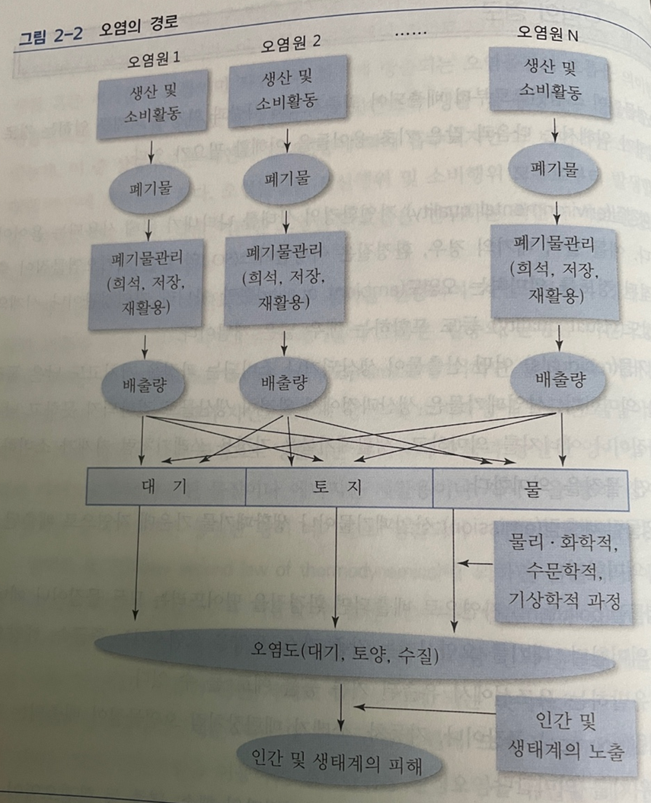
오염의 경로
환경질 (environmental quality)
자연환경의 질적 상태를 표현. 오염도, 자연경관 등을 포함하는 매우 넓은 개념
폐기물 (residuals)
산출물의 생산 혹은 소비 과정을 거치고 남은 물질. (산업폐기물: 생산과정에서 남은 물질, 생활폐기물: 소비과정에서 남은 물질)
오염물질 (pollutant)
자연으로 배출되면 환경질을 떨어뜨리는 물질이나 에너지
오염물질 배출량 (emission)
폐기물 중 자연으로 배출된 오염물질의 양
오염원 (sources)
오염물질이 배출되는 장소 (예: 공장, 자동차, 쓰레기 매립장)
오염피해 (damages)
환경오염이 사람과 생태계에 미치는 부정적인 영향 (사람의 건강 악화, 동식물 멸종)
환경매체 (environmental medium)
자연환경을 구성하는 요소 (예: 토지, 물, 대기)
텀블러 vs. 일회용 컵

Slide 15
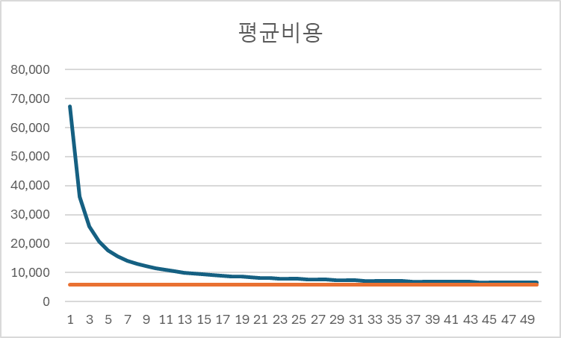


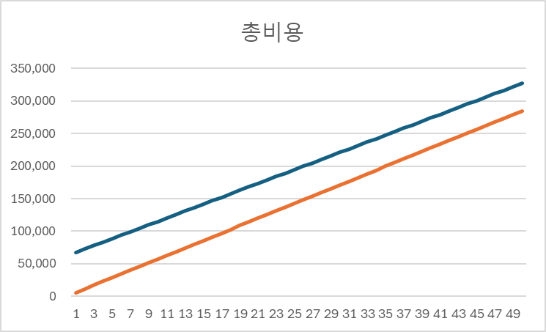
텀블러 가치
스타벅스에서 매일 아이스 아메리카노 그란데 사이즈를 한 잔씩 사먹는다고 가정
- 음료: 5,300원
- 텀블러 할인: 400원
- 텀블러 구매가격: 62,000원
62,000원
+400원
몇 잔을 마셔야 텀블러를 구매한 게 이득이 될까?
62,000/400 = 155회

Slide 16
오염물질의 종류
축적성 오염물질과 비축적성 오염물질
자연으로 배출된 후 오랫동안 머물면서 축적 되는지 아니면 소멸되는지에 따라 분류
축적성 오염물질: 이산화탄소, 메탄, 납, 중금속
비축적성 오염물질: 소음, 악취, 빛 공해
생태계의 조절능력
자연은 어느 정도의 오염물질을 흡수하여 분해하는 능력을 갖고 있음
생태계의 조절 능력을 벗어나 오염물질이 배출 되는 경우 자연에 오염물질이 축적 됨
탄소배출양이 탄소흡수량을 초과하여 지속된 결과 기후변화가 초래 됨
탄소배출양과 탄소흡수량이 같아지는 상황을 탄소중립
생태계 서비스
인간이 생태계 기능으로부터
직접 또는 간접적으로 얻는 혜택
생태계 서비스는 4가지 유형으로 분류
공급서비스 (provisioning): 식량, 식수, 에너지 등을 공급
조절서비스 (regulating]: 대기, 토양, 기후, 재해 등을 조절
문화서비스 [cultural]: 교육, 레저, 관광, 휴양 등을 제공
지지서비스 [supporting]: 생물 다양성, 경작지 형성 등을 지지
참고자료: http://evis.kei.re.kr/

Slide 17
오염물질의 종류
국지적, 지역적, 월경 오염물질
(국지적) 특정지역의 근처에만 영향을 주는 오염물질.
자동차, 난방 보일러에서 나오는 일산화탄소(CO)가 근처에서만 높은 농도를 보임
(지역적) 도시권·광역권역에 영향을 주는 오염물질
산성비는 SO₂와 NOx 같은 물질이 주요 원인이며, 수백 km 이상을 이동.
서울에서 주행하는 차량이 내뿜는 오염물질로 인해 대전에 산성비가 내리는 경우
(월경) 국경을 넘어 다른 나라에도 영향을 주는 오염물질
황사가 몽골의 고비사막에서 발생하여 한국과 일본에 까지 영향을 주는 경우
온실가스는 지구 전체에 기후변화를 일으키고 있음

Slide 18
오염물질의 종류
지상 오염물질과 전 지구적 오염물질
(지상) 지표면에 축적되어 환경을 파괴하는 오염물질
(전 지구적) 대기권에 축적되어 지구 전체의 환경을 파괴하는 오염물질
점원 (point source) 오염물질과 비점원 (nonpoint source) 오염물질
(점원 오염물질) 하나의 지점을 통해 오염물질이 배출되는 경우
공장 굴뚝에서 나오는 대기오염물질
발전소에서 냉각수 배출
(비점원 오염물질) 넓은 지역에서 오염물질이 배출되는 경우
농경지에서 빗물에 씻겨 내려가는 질소, 인 (비료와 농약의 성분)
산림에서의 토사 유출
연속적 오염과 간헐적 오염
(연속적) 꾸준하게 오염물질이 배출되는 경우 (발전소 가동, 자동차 통행)
(간헐적) 불규칙하게 간헐적으로 오염물질이 배출되는 경우 (사고로 인한 방사능 유출, 유조선 사고)

Slide 19
50분

Slide 20
Economic framework for environmental problems

Slide 21
수요
지불의사
소비자가 재화나 서비스를 소비하는 대가로 지불할 의향이 있는 최대 금액
아이스크림 2개 소비하는데, 4,000원을 지불할 의향이 있음.
한계지불의사 (수요곡선)
소비자가 재화나 서비스의 추가 1단위에 대해 소비자가 지불할 의향이 있는 최대 금액
첫 번째 아이스크림에는 3,000원까지 낼 수 있지만, 두 번째 아이스크림에는 1,000원 까지만 가능
시장수요 (수요곡선)
재화나 서비스의 특정 가격 수준에서 시장 전체 소비자가 구매하려는 수량
편익과 소비자 잉여
(편익) 재화나 서비스를 소비함으로써 얻는 만족(효용)을 화폐가치로 환산한 것
(소비자잉여) 소비자의 지불의사와 실제 지불한 금액의 차이

Slide 22
공급
비용
???
기회비용과 회계비용
사적비용과 사회적비용
한계비용곡선과 공급곡선
소비자가 재화나 서비스의 추가 1단위를 생산하기 위해 생산자가 지불해야 하는 추가 비용.
첫 번째 아이스크림 생산에는 50원의 비용이 들고, 두번째 아이스크림 생산에는 100원의 비용이 발생.
비용구조 (고정생산비와 가변생산비의 조합)에 따라 한계비용곡선의 형태는 달라짐.
시장공급
(시장공급) 재화나 서비스의 특정 가격 수준에서 시장 전체 생산자가 공급하려는 수량
비용과 생산자잉여
(비용) 재화나 서비스를 공급하기 위해 발생한 비용
(생산자잉여) 생산자가 판매를 통해 수취한 금액과 실제 지불한 비용의 차이

Slide 23
공급
39페이지 그림 3-2

Slide 24
시장균형
시장균형
재화나 서비스의 시장가격은 수요와 공급의 상호작용에 의해 시장 내에서 내생적으로 결정
파레토 최적
누군가를 더 이롭게 하면서도 다른 누구도 더 불리하게 만들지 않고는 더 나은 배분으로 바꿀 수 없는 상태
49쪽 그림 3-8

Slide 25
연습문제
01. 생산량을 q라 할때
재화나 서비스의 시장가격은 수요와 공급의 상호작용에 의해 시장 내에서 내생적으로 결정
파레토 최적
누군가를 더 이롭게 하면서도 다른 누구도 더 불리하게 만들지 않고는 더 나은 배분으로 바꿀 수 없는 상태

Slide 26

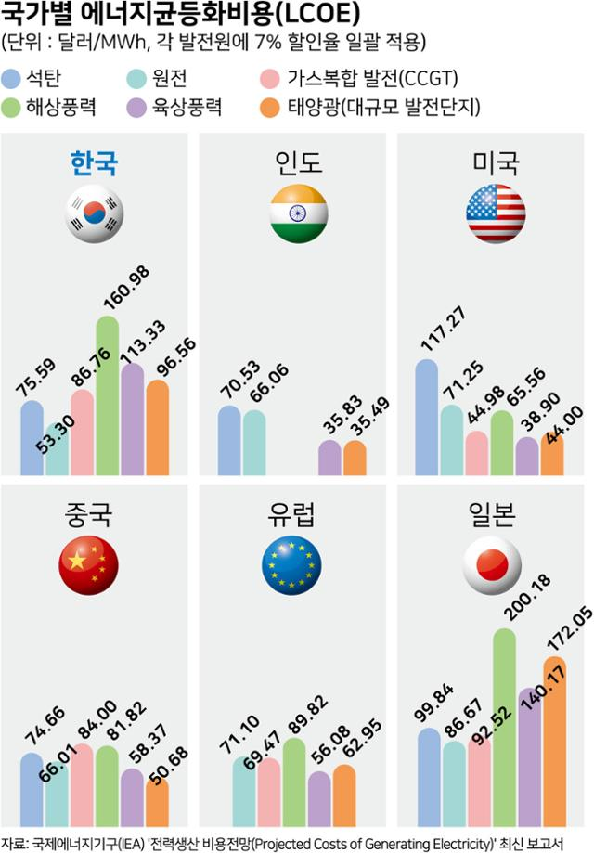








Introduction of the Topic
국가별 에너지 균등화 비용 (LCOE)
(단위: 달러/MWh, 각 발전원에 7% 할인율 일괄 적용)
석탄
해상풍력
원전
육상풍력
가스복합 발전(CCGT)
태양광(대규모 발전단지)
Today’s Learning objectives
Understand the concept and formula of LCOE
Recognize its limitations in real-world decisions
Estimate PV (Photovoltaic) generation using two methods
Apply LCOE to assess a PV system on campus
한국
인도
미국
육
상
풍
력
해
상
풍
력
태
양
광
석
탄
원
전
가
스
중국
유럽
일본
자료: 국제에너지기구(IEA) ‘전력생산 비용전망(Projected Costs of Generating Electrivity) 최신 보고서
Source: 한국일보. “한국 재생에너지 단가 비싸...태양광·해상풍력 미국의 두배 넘어 [갈 길 먼 RE100③]”. 2023.10.21., https://www.hankookilbo.com/News/Read/A2023101611280003604
한밭대학교 2025학년도 제1차 전임교원 공개채용 | 경제학과 자원·환경·에너지 분야 | 전 승 호

Slide 27






The Three Key Costs in Power Generation
Lifetime
Construction
Operation
t=0
t=T
COAL
Nuclear
Solar
Capital Cost
The cost to build the power plant
before it starts operating
Plant construction,
Equipment and installation,
etc.
O&M Cost (Operation & Management)
The cost to operate and maintain
the plant during its lifetime
Labor cost,
Repair cost,
etc.
Fuel Cost
The cost to purchase fuel needed to generate electricity
Coal, Gas,
Oil, Nuclear,
etc.
한밭대학교 2025학년도 제1차 전임교원 공개채용 | 경제학과 자원·환경·에너지 분야 | 전 승 호

Slide 28
Comparing Electricity Generation Options
Different cost structure of electricity sources
Fuel | Nuclear | Coal | Gas | Solar PV
Capital cost | High | Medium | Low | Medium - High
O&M cost | High | Medium | Medium | Low
Fuel cost | Low | Medium | High | Zero
Lifetime | 40-60 yr | 30-40 yr | 25-30 yr | 20-30 yr
Emissions | Low | High | Medium - High | Zero
How can we compare different electricity sources?
한밭대학교 2025학년도 제1차 전임교원 공개채용 | 경제학과 자원·환경·에너지 분야 | 전 승 호

Slide 29
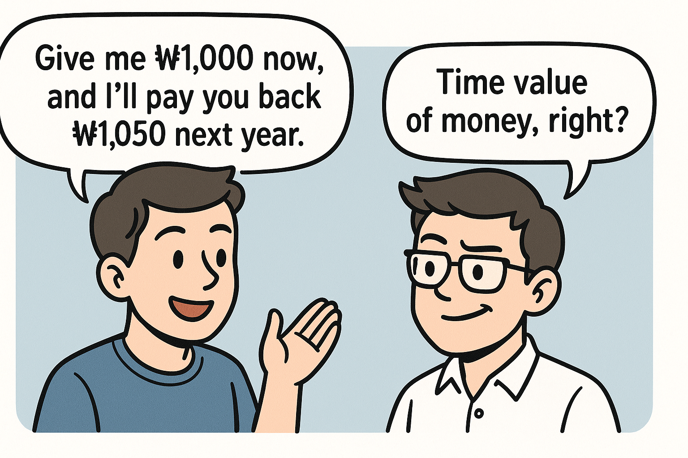
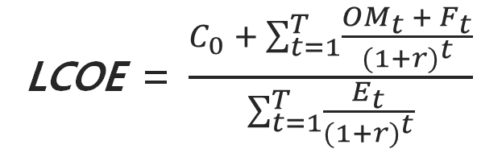
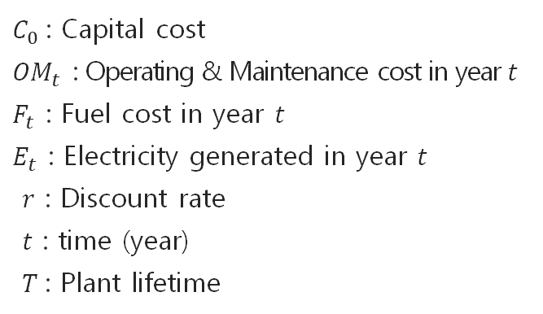
What is LCOE?
LCOE (Levelized Cost of Electricity) :
Average cost to generate 1kWh* of electricity
over the lifetime of a power plant, expressed in present value terms
Why do we discount future values?
Money today is more valuable than money in the future
Because we can use it now, invest it, or buy something right away
In LCOE, we discount future costs and electricity to compare fairly in today’s value.
LCOE = $\frac{C_{0} + \sum_{t=1}^{T}{\frac{{OM}_{t} + F_{t}}{{(1+r)}^{t}}}}{\sum_{t=1}^{T}{\frac{E_{t}}{{(1+r)}^{t}}}}$
$C_{0}$: Capital cost
${OM}_{t}$ : Operating & Maintenance cost in year $t$
$F_{t}$ : Fuel cost in year $t$
$E_{t}$ : Electricity generated in year $t$
$r$ : Discount rate
$t$ : time (year)
$T$: Plant lifetime
* kWh: A unit for measuring the amount of electrical energy
한밭대학교 2025학년도 제1차 전임교원 공개채용 | 경제학과 자원·환경·에너지 분야 | 전 승 호
Notes:
투자비, O&M, 발전원별 특징 설명
LCOE 개념 설명

Slide 30
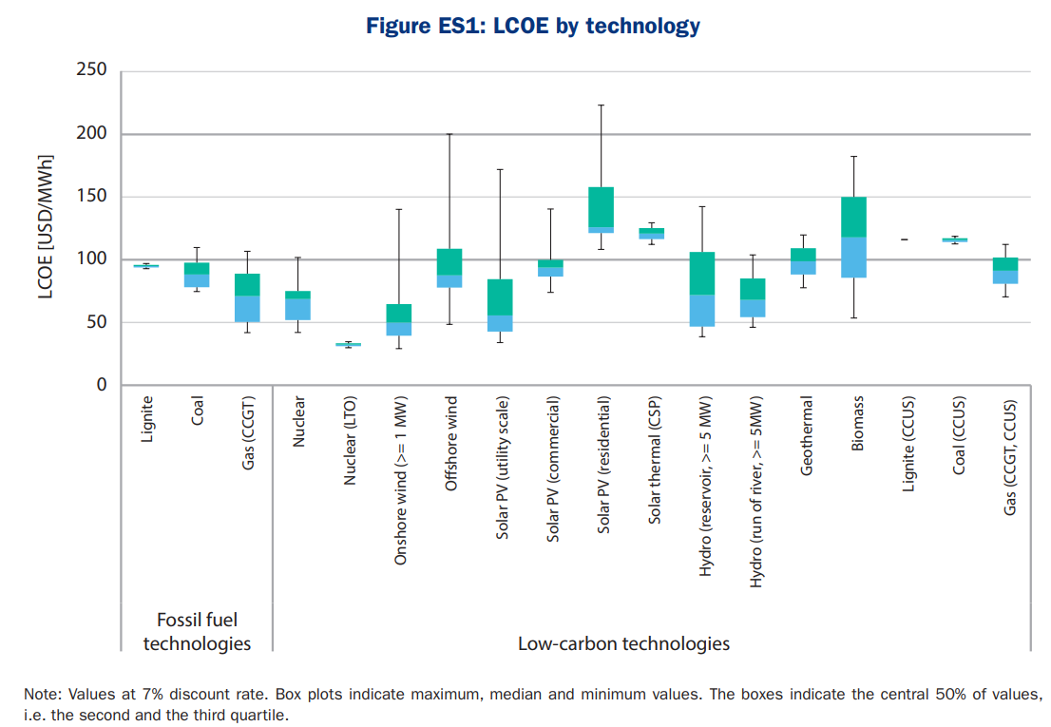
LCOE by Technology
243 plants in 24 countries
4
3
2
1
LCOE ranking
1. Nuclear
2. Gas
3. Coal
4. Solar PV
The LCOE of PV is relatively high
Source: IEA. (2020). Projected Costs of Generating Electricity 2020 Edition. IEA, France.
한밭대학교 2025학년도 제1차 전임교원 공개채용 | 경제학과 자원·환경·에너지 분야 | 전 승 호
Notes:
전통 발전 기술보다 PV의 LCOE가 높음.
https://iea.blob.core.windows.net/assets/ae17da3d-e8a5-4163-a3ec-2e6fb0b5677d/Projected-Costs-of-Generating-Electricity-2020.pdf
https://www.lazard.com/media/xemfey0k/lazards-lcoeplus-june-2024-_vf.pdf

Slide 31
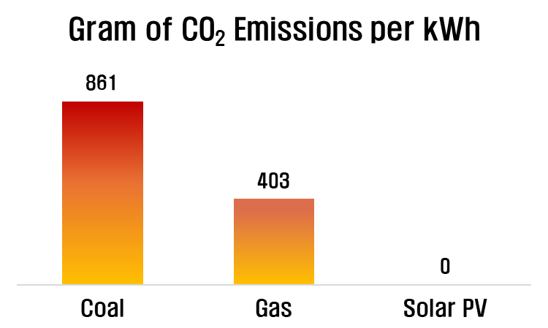
A Limit of LCOE: Is cost everything?
LCOE only reflects monetary costs.
It does not account for environmental impacts, health effects and more.
Some technologies offer hidden value not captured in LCOE.
Why is PV valuable beyond cost?
Solar PV emits no greenhouse gases during operation.
While its LCOE may seem higher, it brings a hidden value: zero emissions.
In economics, this is called a positive externality.
한밭대학교 2025학년도 제1차 전임교원 공개채용 | 경제학과 자원·환경·에너지 분야 | 전 승 호

Slide 32
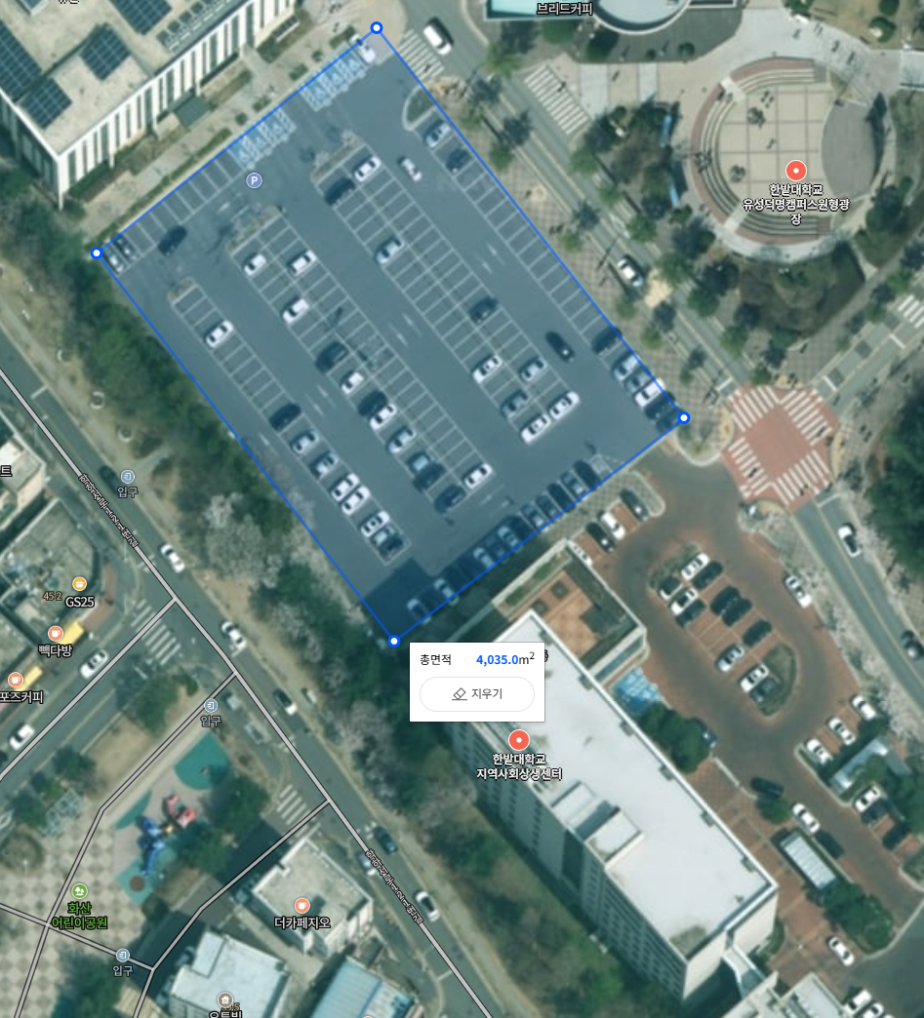
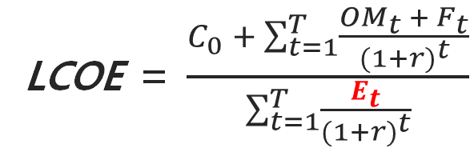
Estimation of electricity generation
How much electricity would be generated annually
if we install solar PV panels on the parking lot
next to the Department of Economics at Hanbat University?
LCOE = $\frac{C_{0} + \sum_{t=1}^{T}{\frac{{OM}_{t} + F_{t}}{{(1+r)}^{t}}}}{\sum_{t=1}^{T}{\frac{E_{t}}{{(1+r)}^{t}}}}$
How can we estimate it?
국립한밭대학교 2025학년도 제1차 전임교원 공개채용 | 경제학과 자원·환경·에너지 분야 | 전 승 호

Slide 33

Key concepts for Estimating PV Electricity Generation
The Principle of Solar PV Generation
Solar PV systems generate electricity using the photovoltaic effect, which converts sunlight into direct current (DC)
However, since most appliances and the power grid use alternating current (AC), a DC to AC conversion is needed
The amount of sunlight available at a location is measured as GHI* which is a key input for estimating electricity generation
* GHI: Global Horizontal Irradiance
Sunlight
PV System
η = 0.2
Grid
PV
20 unit of
electricity
100 unit of
solar energy
DC/AC
Inverter
There are two methods for
estimating solar PV electricity generation
Irradiance-based
Capacity-based
국립한밭대학교 2025학년도 제1차 전임교원 공개채용 | 경제학과 자원·환경·에너지 분야 | 전 승 호

Slide 34
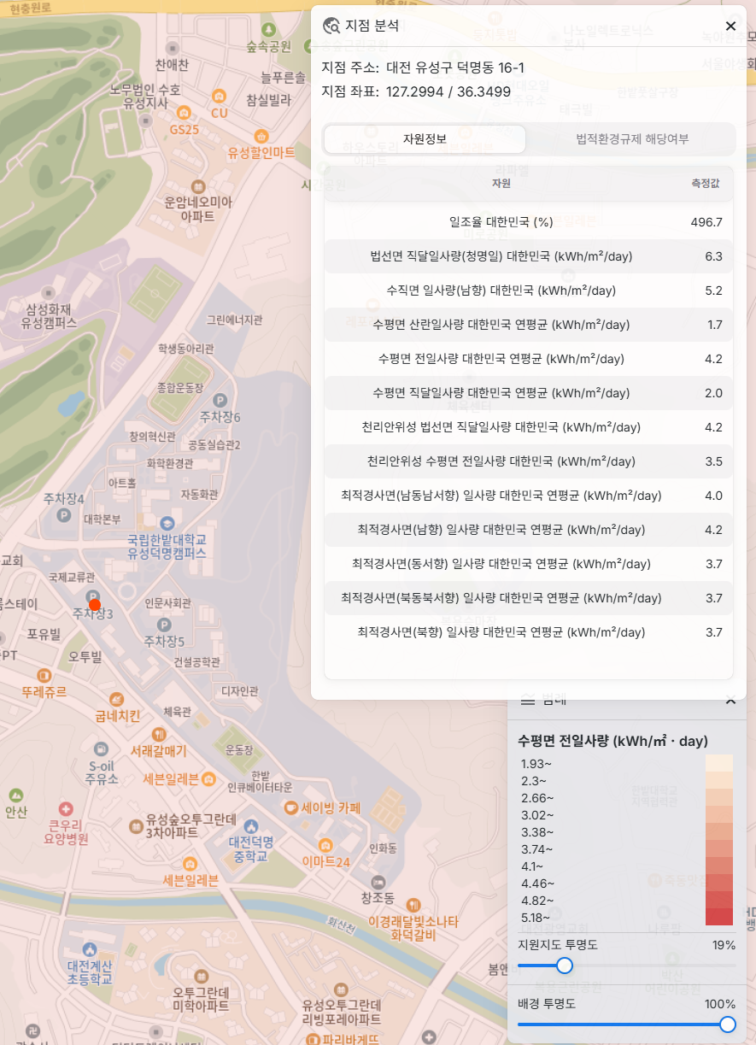
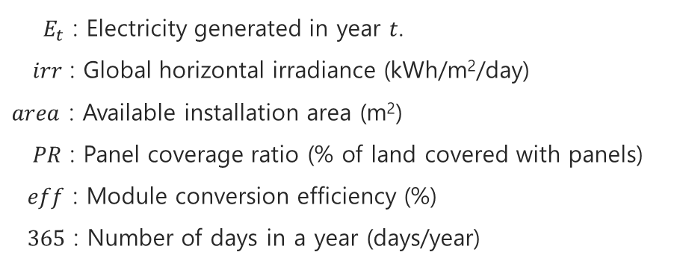

Estimation of PV generation: Irradiance-based
Irradiance-based Estimation
Solar irradiance falls on the available installation area, a portion of which is covered with solar PV modules
The modules convert sunlight into electricity based on their efficiency
This process, repeated over 365 days, gives us the annual electricity generation
$E_{t}$ = $irr×area×PR ×eff×365$
${ E}_{t}$ : Electricity generated in year $t$.
$irr$ : Global horizontal irradiance (kWh/m²/day)
$area$ : Available installation area (m²)
$PR$ : Panel coverage ratio (% of land covered with panels)
$eff$ : Module conversion efficiency (%)
$365$ : Number of days in a year (days/year)
Source: https://kier-solar.org/user/gis/map/sl
국립한밭대학교 2025학년도 제1차 전임교원 공개채용 | 경제학과 자원·환경·에너지 분야 | 전 승 호

Slide 35
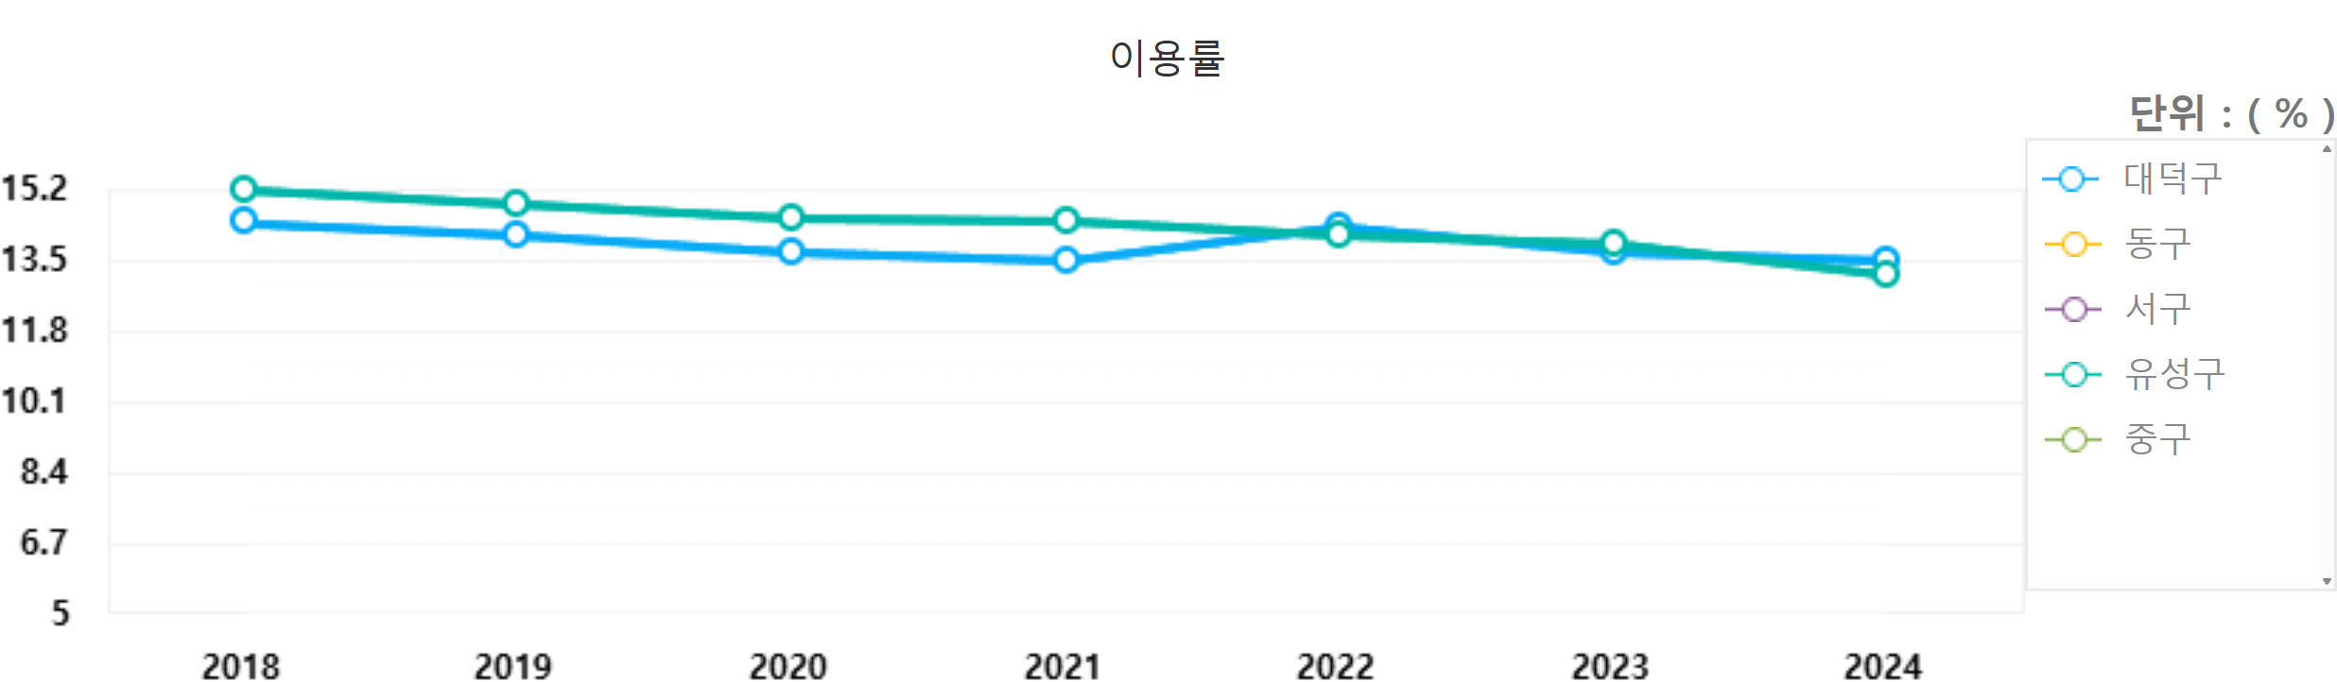
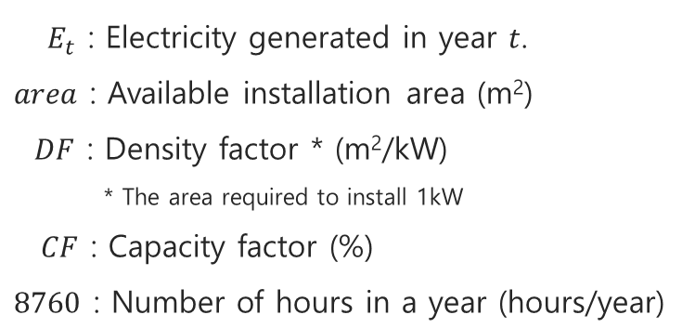

Estimation of PV generation: Capacity-based
Capacity-based Estimation
Solar panels are installed on a given land area
The total installed capacity depends on how densely the panels can be placed — that is, the density factor
The system does not operate at full capacity all the time, so we multiply by the capacity factor, and then scale it to one year (8,760 hours) to estimate annual electricity generation
$E_{t}$ = $area×{DF}^{−1}×CF×8760$
$E_{t}$ : Electricity generated in year $t$.
$area$ : Available installation area (m²)
$DF$ : Density factor * (m²/kW)
* The area required to install 1kW
$CF$ : Capacity factor (%)
$8760$ : Number of hours in a year (hours/year)
Source: https://epsis.kpx.or.kr/epsisnew/selectKnreUtilRtoChart.do?menuId=010100
국립한밭대학교 2025학년도 제1차 전임교원 공개채용 | 경제학과 자원·환경·에너지 분야 | 전 승 호

Slide 36
Teaching Demonstration: Assignment & Food for Thought

Slide 37

Assignment
You are planning to install a solar PV system on a 4,000m² plot of land located near the Department of Economics at Hanbat University. To estimate the economic feasibility of the system, you must calculate the LCOE, using two different methods of electricity generation estimation.
Discount rate: 4.5%
Installation cost: 1,366,000 KRW/kW
Operating cost: 20,500 KRW/kW/year
System lifetime: 20 years
Installation area: 4,000 m²
Solar irradiance: 4.2 kWh/m²/day
Panel-to-land area ratio (PR): 1/3
Area needed per 1kW: 10 m²/kW
Module efficiency: 20%
Capacity factor (CF): 13%
Questions
Using R or Python will earn you 2 bonus points.
Submission Method
Please submit an Excel, R, or Python file that includes the full calculation process, along with a brief interpretation (or discussion of limitations) — about half an A4 page — explaining the difference in results between the two methods, via email.
Due date : August 8th
1. Estimate the annual electricity generation (kWh/year) (5 points)
a. Using the irradiance-based method (2.5 points)
b. Using the capacity-based method (2.5 points)
2. Calculate the LCOE (KRW/kWh) for each case (5 points)
국립한밭대학교 2025학년도 제1차 전임교원 공개채용 | 경제학과 자원·환경·에너지 분야 | 전 승 호

Slide 38
Food for thought
Question 1
What are the limitations of using LCOE as the only metric to evaluate solar PV?
FOR
Question 2
How do the two generation estimation methods differ in their assumptions?
FOOD
THOUGHT
Question 3
If carbon pricing were introduced, how might that affect the competitiveness of solar PV?
Question 4
What other factors should be considered when deciding where to install solar PV systems?
국립한밭대학교 2025학년도 제1차 전임교원 공개채용 | 경제학과 자원·환경·에너지 분야 | 전 승 호

Slide 39
Research achievement

Slide 40











Outline of Research Achievement
From Data to Policy
Bridging Energy Insights with Real-World Impact
Energy Economics
Electrification and grid impact
NDC & NetZero scenario analysis
Renewable energy potential
Sector-coupling analysis
Feasibility analysis
〮 〮 〮
Data Science
Satellite-derived irradiance data
Hourly temperature data
Hourly electricity consumption data
Municipal energy balance data
Application of
Real World Policy
Human resource development
Electrification pathway
Regional climate strategy
Technology Assessment
국립한밭대학교 2025학년도 제1차 전임교원 공개채용 | 경제학과 자원·환경·에너지 분야 | 전 승 호

Slide 41

Research Across Scales
Interdisciplinary Research at the intersection of Energy, Economics and Data
Scale | Global | National | Provincial | Municipal | Local (or Grid)
Topic | Policy | Policy | Policy | Strategy | PV (Photovoltaic)
 | Developing country modeling | Corporate average fuel economy standards Energy storage system incentive tariff Electric vehicle purchase subsidy | Excise tax on bituminous coal and Subsidy on PV | Electric vehicle and power system dynamics in carbon neutral society Regional electrification paths for 2050 carbon neutrality | Spatial supply curve of PV generation Theoretical, Technical, Market potential of PV
 |  | Modeling | Modeling | Modeling | Others
 |  | Transportation modeling Estimation of avoided costs of renewable energy technologies | Energy system modeling Air pollutant modeling | Emissions decomposition Temperature-driven electricity demand estimation | TNFD (Taskforce on Nature-related Financial Disclosures) Evaluation on economic value of ecosystem
 |  | Technology | Strategy | Others
 |  | Competitiveness analysis of climate technologies Autonomous vehicle impact on energy system | Bridging national and provincial emissions reduction strategy NDC (Nationally Determined Contribution) scenario review Establishment of Gyeonggi province’s basic plan for climate change response | Energy poverty estimation
Legend
: Published article
: Research project
: Career
* Ongoing research is marked in blue.
국립한밭대학교 2025학년도 제1차 전임교원 공개채용 | 경제학과 자원·환경·에너지 분야 | 전 승 호

Slide 42
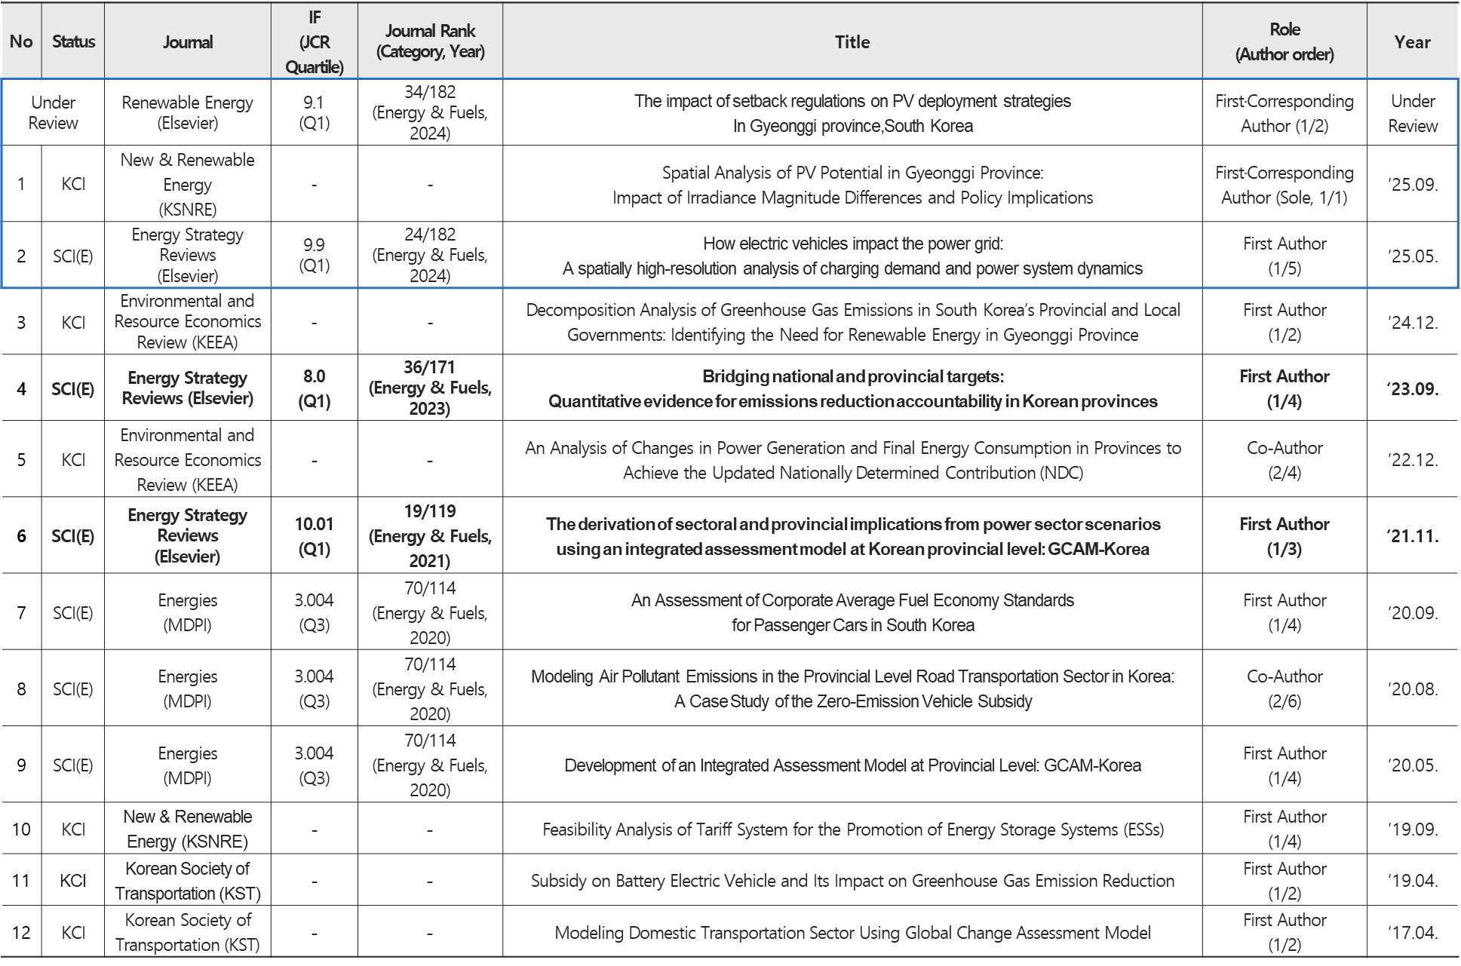
Publications
국립한밭대학교 2025학년도 제1차 전임교원 공개채용 | 경제학과 자원·환경·에너지 분야 | 전 승 호
No | Status | Journal | IF (JCR Quartile) | Journal Rank (Category, Year) | Title | Role (Author order) | Year
Under Review |  | Renewable Energy (Elsevier) | 9.1 (Q1) | 34/182 (Energy & Fuels, 2024) | The impact of setback regulations on PV deployment strategies In Gyeonggi province,South Korea | First·Corresponding Author (1/2) | Under Review
1 | KCI | New & Renewable Energy (KSNRE) | - | - | Spatial Analysis of PV Potential in Gyeonggi Province: Impact of Irradiance Magnitude Differences and Policy Implications | First·Corresponding Author (Sole, 1/1) | ‘25.09.
2 | SCI(E) | Energy Strategy Reviews (Elsevier) | 9.9 (Q1) | 24/182 (Energy & Fuels, 2024) | How electric vehicles impact the power grid: A spatially high-resolution analysis of charging demand and power system dynamics | First Author (1/5) | ‘25.05.
3 | KCI | Environmental and Resource Economics Review (KEEA) | - | - | Decomposition Analysis of Greenhouse Gas Emissions in South Korea’s Provincial and Local Governments: Identifying the Need for Renewable Energy in Gyeonggi Province | First Author (1/2) | ‘24.12.
4 | SCI(E) | Energy Strategy Reviews (Elsevier) | 8.0 (Q1) | 36/171 (Energy & Fuels, 2023) | Bridging national and provincial targets: Quantitative evidence for emissions reduction accountability in Korean provinces | First Author (1/4) | ‘23.09.
5 | KCI | Environmental and Resource Economics Review (KEEA) | - | - | An Analysis of Changes in Power Generation and Final Energy Consumption in Provinces to Achieve the Updated Nationally Determined Contribution (NDC) | Co-Author (2/4) | ‘22.12.
6 | SCI(E) | Energy Strategy Reviews (Elsevier) | 10.01 (Q1) | 19/119 (Energy & Fuels, 2021) | The derivation of sectoral and provincial implications from power sector scenarios using an integrated assessment model at Korean provincial level: GCAM-Korea | First Author (1/3) | ‘21.11.
7 | SCI(E) | Energies (MDPI) | 3.004 (Q3) | 70/114 (Energy & Fuels, 2020) | An Assessment of Corporate Average Fuel Economy Standards for Passenger Cars in South Korea | First Author (1/4) | ‘20.09.
8 | SCI(E) | Energies (MDPI) | 3.004 (Q3) | 70/114 (Energy & Fuels, 2020) | Modeling Air Pollutant Emissions in the Provincial Level Road Transportation Sector in Korea: A Case Study of the Zero-Emission Vehicle Subsidy | Co-Author (2/6) | ‘20.08.
9 | SCI(E) | Energies (MDPI) | 3.004 (Q3) | 70/114 (Energy & Fuels, 2020) | Development of an Integrated Assessment Model at Provincial Level: GCAM-Korea | First Author (1/4) | ‘20.05.
10 | KCI | New & Renewable Energy (KSNRE) | - | - | Feasibility Analysis of Tariff System for the Promotion of Energy Storage Systems (ESSs) | First Author (1/4) | ‘19.09.
11 | KCI | Korean Society of Transportation (KST) | - | - | Subsidy on Battery Electric Vehicle and Its Impact on Greenhouse Gas Emission Reduction | First Author (1/2) | ‘19.04.
12 | KCI | Korean Society of Transportation (KST) | - | - | Modeling Domestic Transportation Sector Using Global Change Assessment Model | First Author (1/2) | ‘17.04.
No | Status | Journal | IF (JCR Quartile) | Journal Rank (Category, Year) | Title | Role (Author order) | Year
Under Review |  | Renewable Energy (Elsevier) | 9.1 (Q1) | 34/182 (Energy & Fuels, 2024) | The impact of setback regulations on PV deployment strategies In Gyeonggi province,South Korea | First·Corresponding Author (1/2) | Under Review
Forthcoming |  | New & Renewable Energy (KSNRE) | - | - | Spatial Analysis of PV Potential in Gyeonggi Province: Impact of Irradiance Magnitude Differences and Policy Implications | First·Corresponding Author (Sole, 1/1)
1 | SCI(E) | Energy Strategy Reviews (Elsevier) | 9.9 (Q1) | 24/182 (Energy & Fuels, 2024) | How electric vehicles impact the power grid: A spatially high-resolution analysis of charging demand and power system dynamics | First Author (1/5) | ‘25.05.
2 | KCI | Environmental and Resource Economics Review (KEEA) | - | - | Decomposition Analysis of Greenhouse Gas Emissions in South Korea’s Provincial and Local Governments: Identifying the Need for Renewable Energy in Gyeonggi Province | First Author (1/2) | ‘24.12.
3 | SCI(E) | Energy Strategy Reviews (Elsevier) | 8.0 (Q1) | 36/171 (Energy & Fuels, 2023) | Bridging national and provincial targets: Quantitative evidence for emissions reduction accountability in Korean provinces | First Author (1/4) | ‘23.09.
4 | KCI | Environmental and Resource Economics Review (KEEA) | - | - | An Analysis of Changes in Power Generation and Final Energy Consumption in Provinces to Achieve the Updated Nationally Determined Contribution (NDC) | Co-Author (2/4) | ‘22.12.
5 | SCI(E) | Energy Strategy Reviews (Elsevier) | 10.01 (Q1) | 19/119 (Energy & Fuels, 2021) | The derivation of sectoral and provincial implications from power sector scenarios using an integrated assessment model at Korean provincial level: GCAM-Korea | First Author (1/3) | ‘21.11.
6 | SCI(E) | Energies (MDPI) | 3.004 (Q3) | 70/114 (Energy & Fuels, 2020) | An Assessment of Corporate Average Fuel Economy Standards for Passenger Cars in South Korea | First Author (1/4) | ‘20.09.
7 | SCI(E) | Energies (MDPI) | 3.004 (Q3) | 70/114 (Energy & Fuels, 2020) | Modeling Air Pollutant Emissions in the Provincial Level Road Transportation Sector in Korea: A Case Study of the Zero-Emission Vehicle Subsidy | Co-Author (2/6) | ‘20.08.
8 | SCI(E) | Energies (MDPI) | 3.004 (Q3) | 70/114 (Energy & Fuels, 2020) | Development of an Integrated Assessment Model at Provincial Level: GCAM-Korea | First Author (1/4) | ‘20.05.
9 | KCI | New & Renewable Energy (KSNRE) | - | - | Feasibility Analysis of Tariff System for the Promotion of Energy Storage Systems (ESSs) | First Author (1/4) | ‘19.09.
10 | KCI | Korean Society of Transportation (KST) | - | - | Subsidy on Battery Electric Vehicle and Its Impact on Greenhouse Gas Emission Reduction | First Author (1/2) | ‘19.04.
11 | KCI | Korean Society of Transportation (KST) | - | - | Modeling Domestic Transportation Sector Using Global Change Assessment Model | First Author (1/2) | ‘17.04.

Slide 43
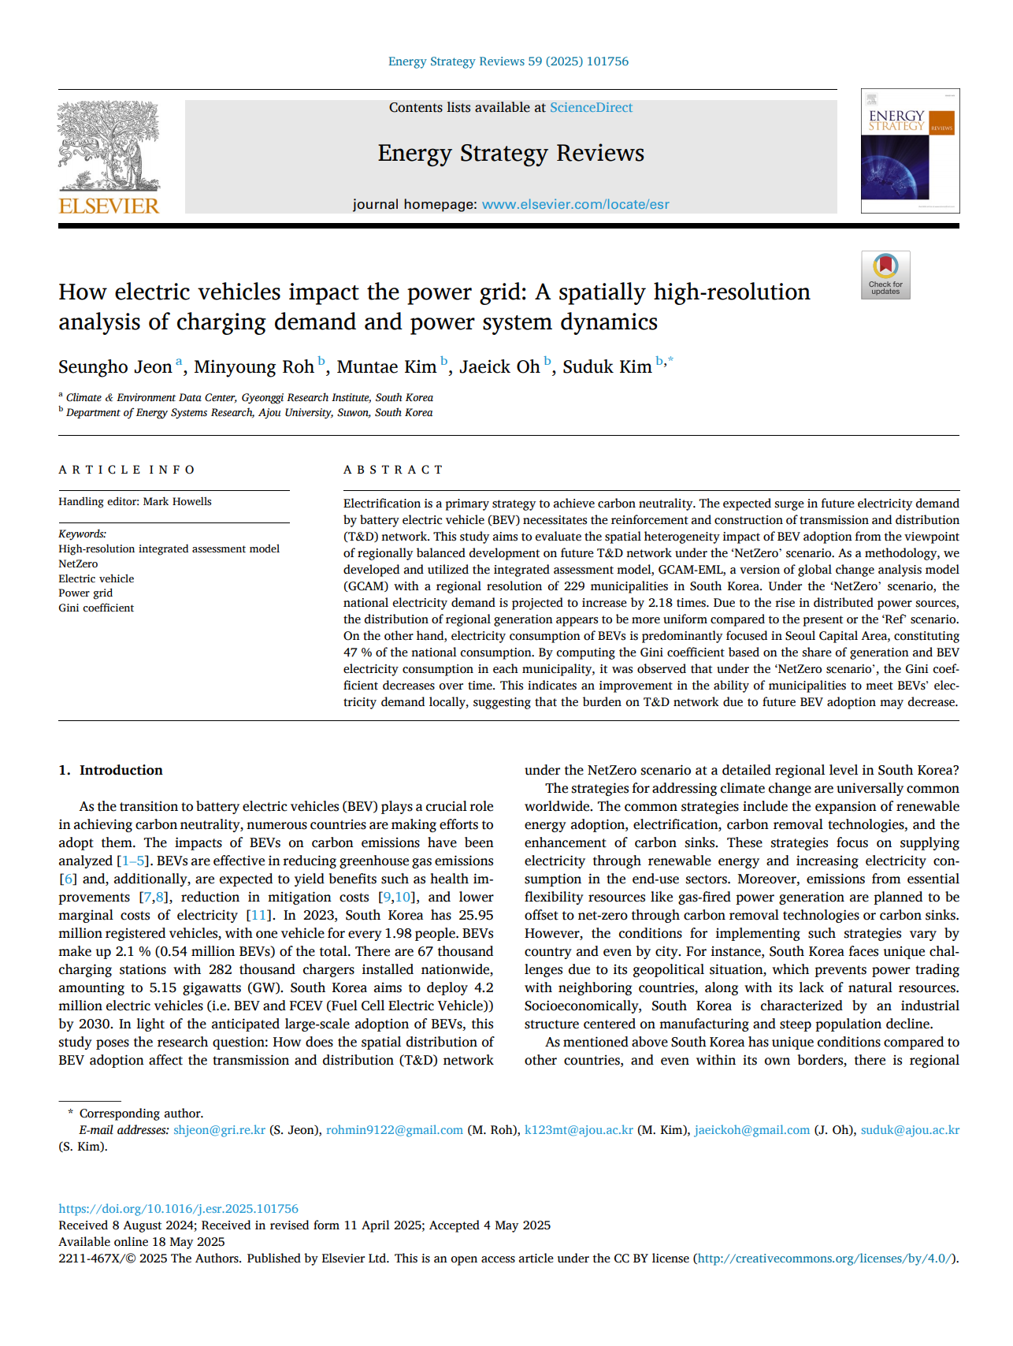
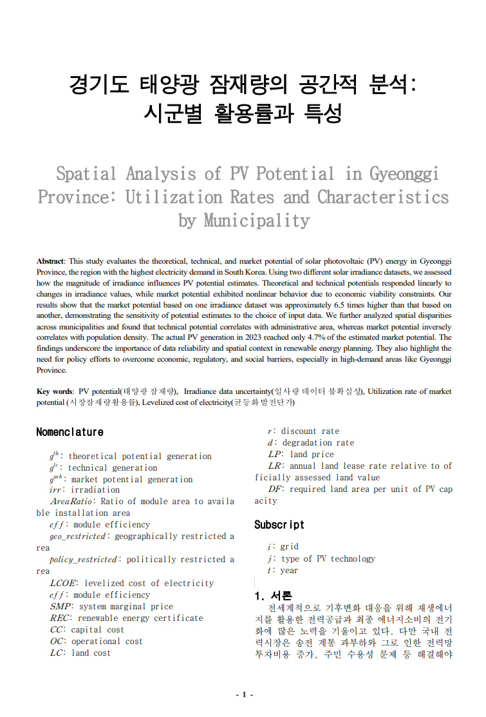
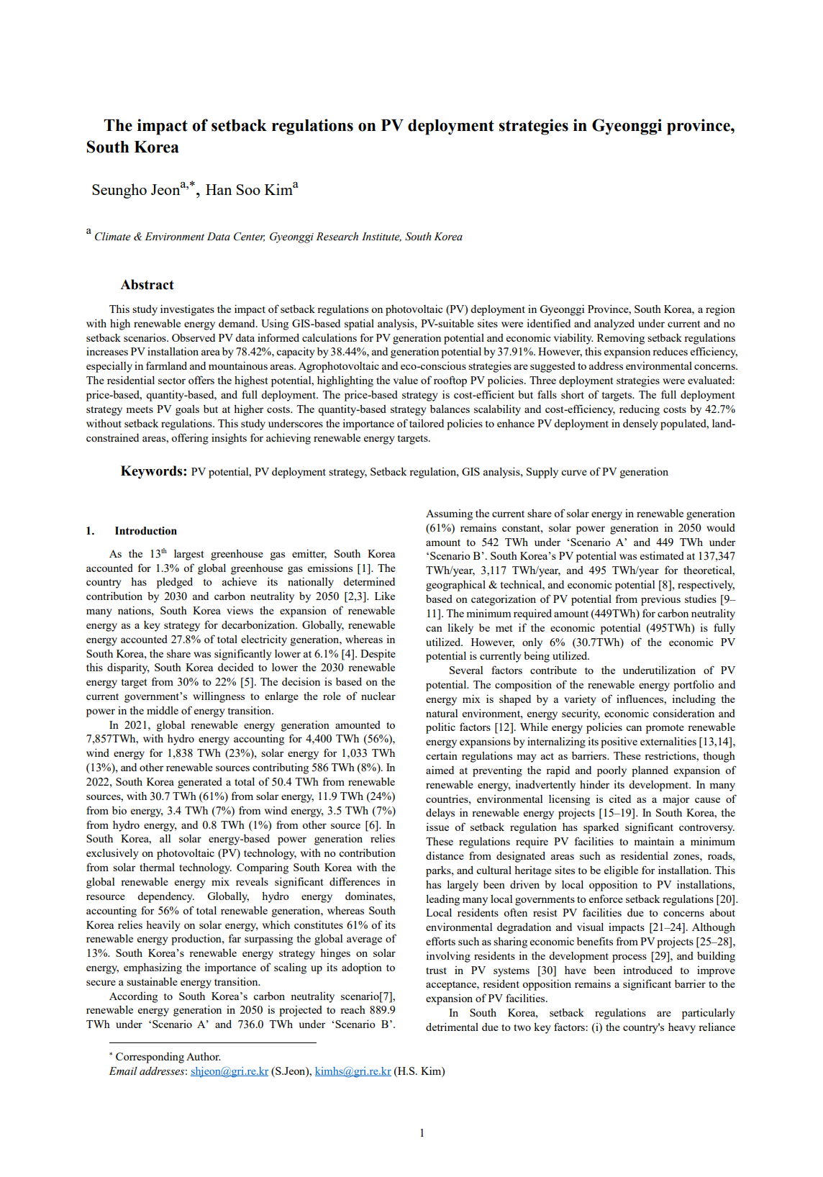
Research Progress After Faculty Application
Published
in May
Forthcoming
(Accepted with minor revision)
Under Review
국립한밭대학교 2025학년도 제1차 전임교원 공개채용 | 경제학과 자원·환경·에너지 분야 | 전 승 호

Slide 44
Research Project Participation
Bridging academic research and policy practice
★ Projects 1-3 were based on my Ph.D. dissertation: Development of GCAM-Korea (2020)
No | Funding agency |  | Period | Funding Amount (Thous. KRW) | Name
1 | ★ | Ministry of Environment, Korea Environment Corporation | ‘19.12.01. - ‘24.11.30. (60 months) | 1,750,000 | Graduate School specialized in Climate Change
2 | ★ | Korea Electric Power Corporation (KEPCO) Economy & Management Research Institute | ‘23.05.25. - ‘24.05.24. (12 months) | 105,891 | A research on regional electrification paths for 2050 carbon neutrality
3 | ★ | Gyeonggi-do | ‘21.07.19. - ‘22.04.14. (9 months) | 16,980 | Gyeonggi Province’s Basic Plan for Climate Change Response
4 | Ministry of Science and ICT, National Research Foundation of Korea |  | ‘17.09.15. - ‘21.12.31. (52 months) | 987,000 | A Research on the Impact and Competitiveness Analysis of Climate Technologies
5 | Korea Energy Agency |  | ‘18.06.22. - ‘18.12.07. (6 months) | 66,000 | Energy Demand Forecasting and Target-Setting Methodology for the Fourth Industrial Revolution
6 | Ministry of Environment |  | ‘18.09.03. - ‘18.12.14. (3 months) | 44,500 | Estimating the Avoided Costs of Renewable Energy Technologies
국립한밭대학교 2025학년도 제1차 전임교원 공개채용 | 경제학과 자원·환경·에너지 분야 | 전 승 호

Slide 45
Research achievement: Integrated Assessment Model

Slide 46
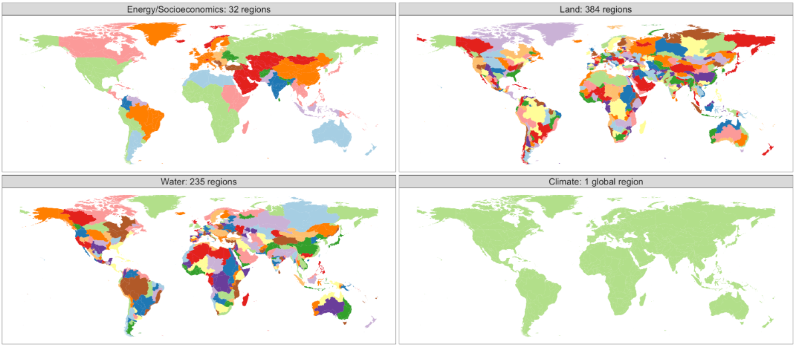
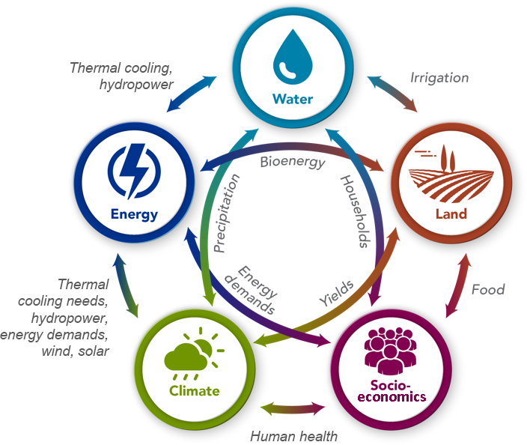
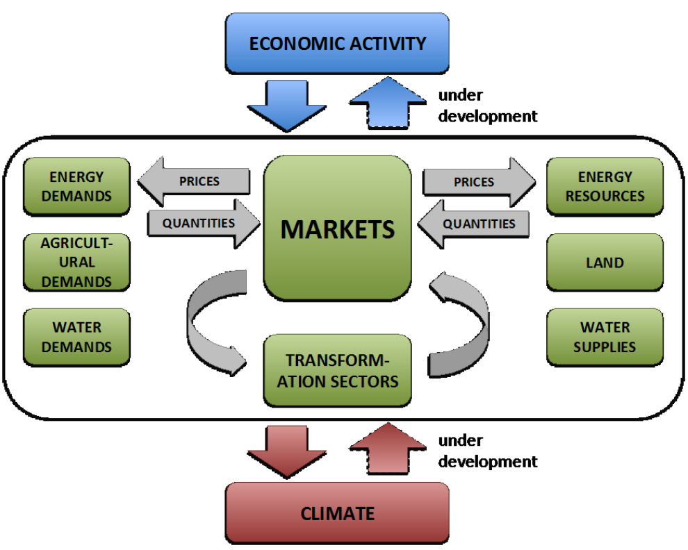
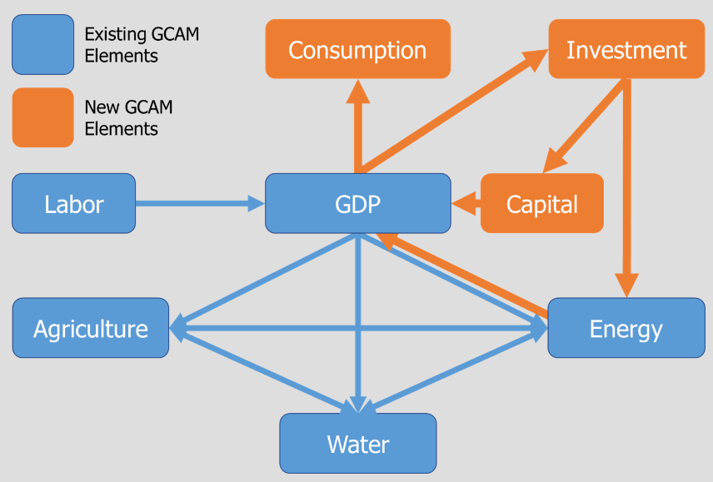
What is GCAM (Global Change Assessment Model)?
GCAM has been developed over the past 20 years at the PNNL¹⁾ in the United States
Energy Socioeconomics: 32 regions
Water basins: 235 regions
Land: 384 regions
Climate: 1 region
(IAM, Integrated assessment model) The model integrates multiple sectors including socioeconomics, energy, land-use, water, and climate systems
(Spatial resolution) It divides the world into 32 regions for socioeconomic and energy systems; South Korea is modeled as a single region
(Long-term projection) GCAM simulates in 5-year time steps from the base year 2015 to 2100
(Bottom-up model) It uses a bottom-up technology-rich structure to simulate systems at the technology level
(Equilibrium model) GCAM calculates equilibrium prices by balancing the supply and demand of resources across sectors (energy, land, water, etc.)
(Macroeconomic model) From version 7.0, GCAM incorporates GTAP²⁾ databases to construct a Social Accounting Matrix (SAM³⁾), which is then used for CGE⁴⁾-based macroeconomic interactions. This enables two-way interaction between the energy system and GDP, allowing analysis of how climate change affects macroeconomic activity
1) PNNL: Pacific Northwest National Laboratory
2) GTAP: Global Trade Analysis Project
3) SAM: Social Accounting Matrix
4) CGE: Computable General Equilibrium
Source: GCAM v.7.0 Documentation: GCAM Model Overview https://jgcri.github.io/gcam-doc/overview.html
국립한밭대학교 2025학년도 제1차 전임교원 공개채용 | 경제학과 자원·환경·에너지 분야 | 전 승 호

Slide 47



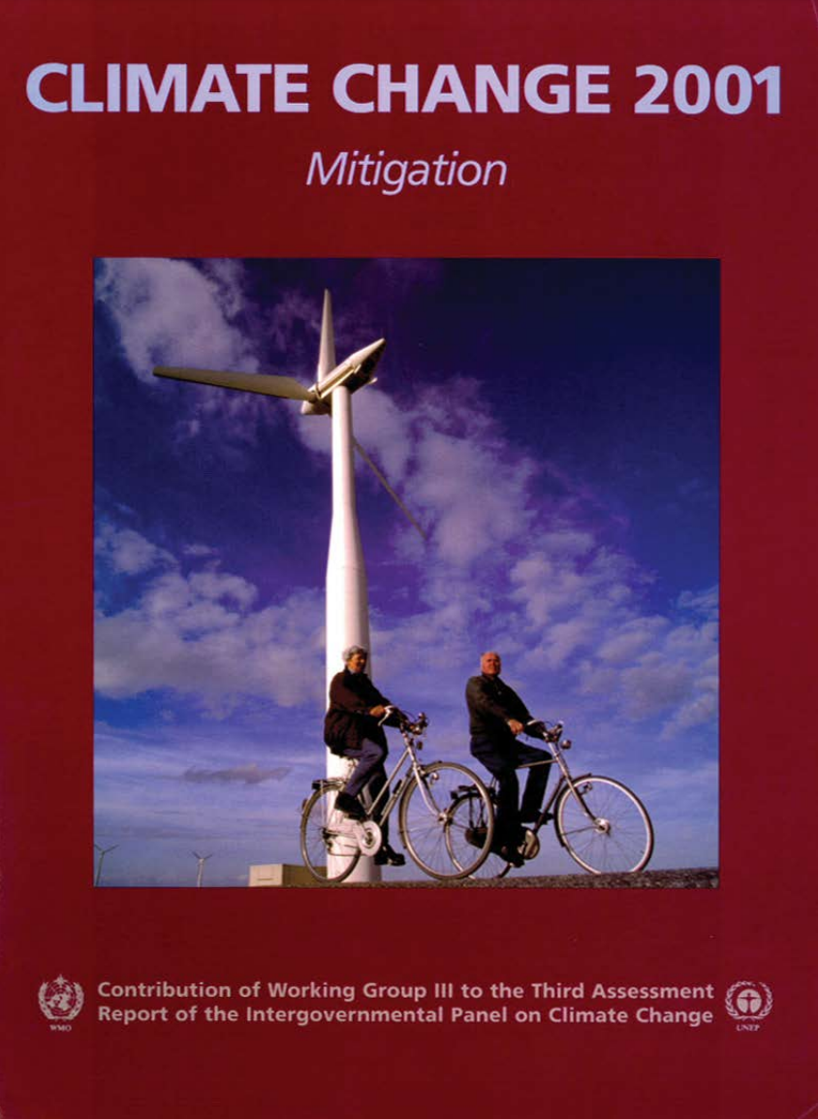

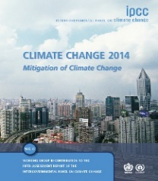
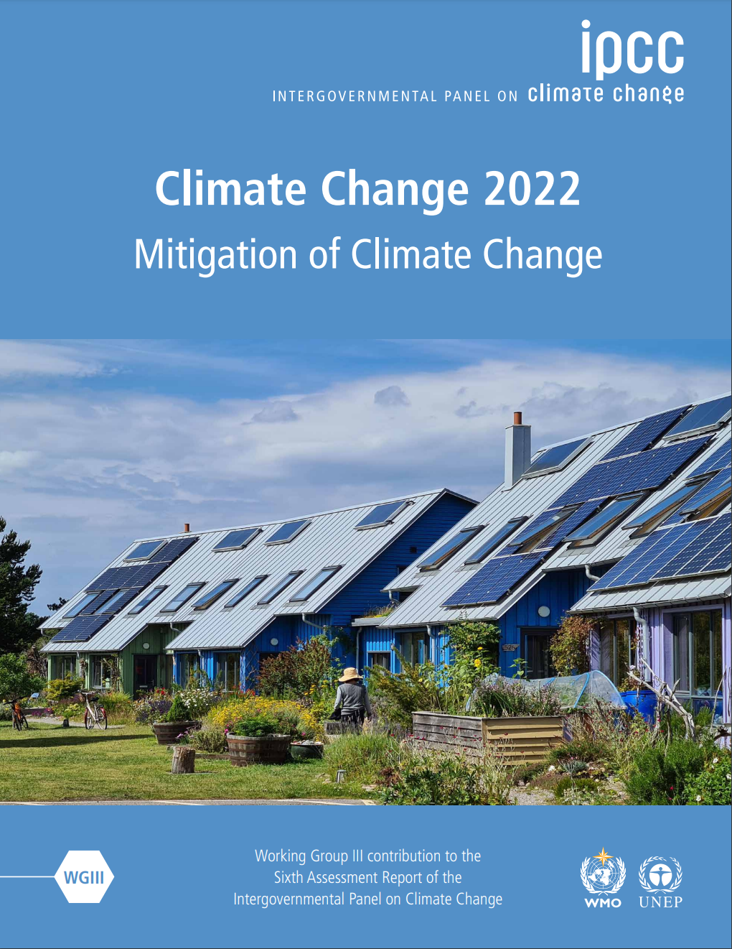


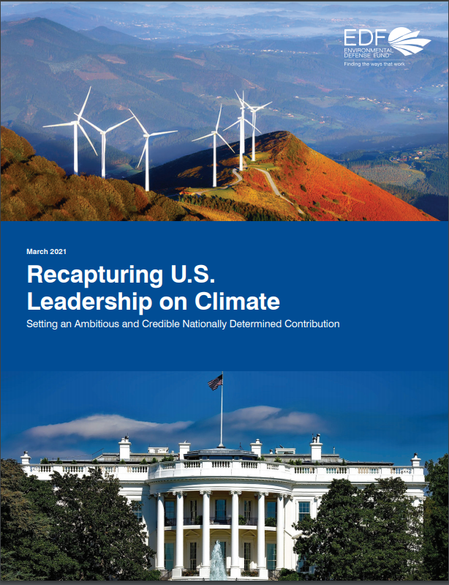
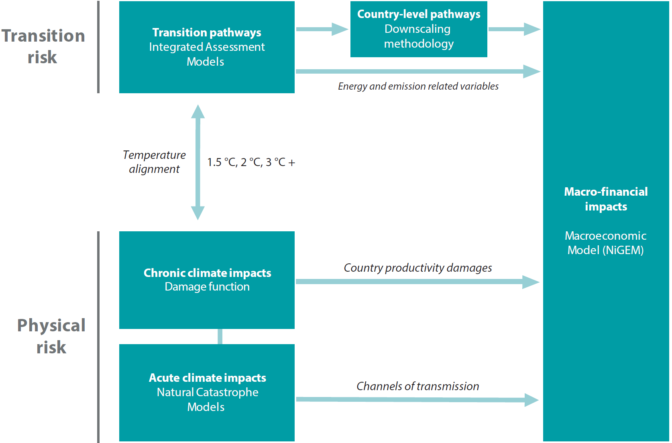

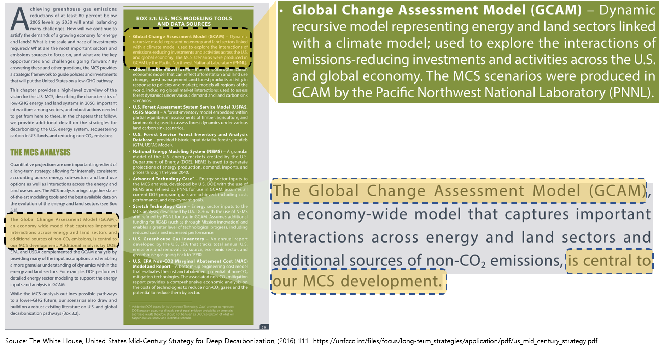
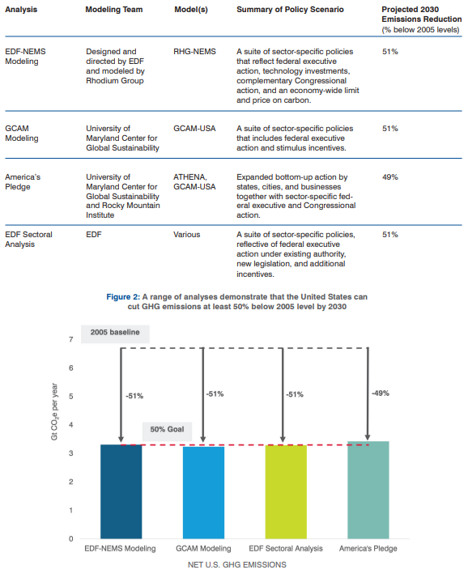
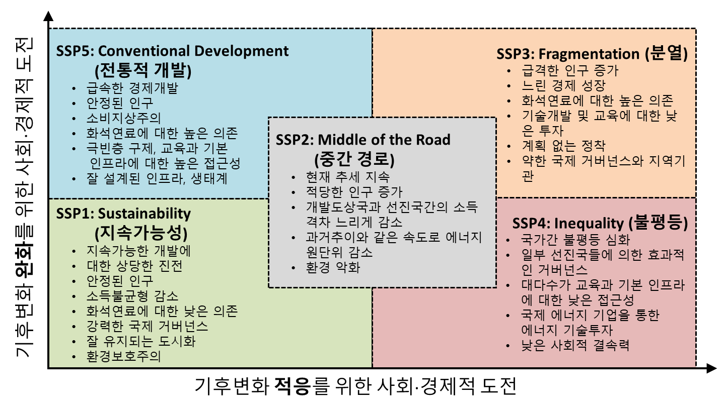
Why GCAM?
One of the main IAMs used in IPCC¹⁾ climate change scenario analyses
Used in U.S. national decarbonization strategies under the Obama administration
One of the three IAMs used in NGFS⁴⁾ transition risk analysis.
<Obama MCS²⁾ (2016)>
<EDF³⁾ Proposal (2021)>
Used by the Bank of Korea to analyze the
economic impact of climate change
<Impact of Climate Change on the Macroeconomy>
Source: IPCC, https://www.ipcc.ch/reports/
Used to develop SSP⁵⁾-RCP⁶⁾ scenarios GCAM is the marker model for SSP4
Source: NGFS, https://www.ngfs.net/ngfs-scenarios-portal/
1) IPCC: Intergovernmental Panel on Climate Change
2) MCS: Mid-Century Strategy
3) EDF: Environmental Defense Fund
4) NGFS: Network for Greening the Financial System
5) SSP: Shared Socioeconomic Pathways
6) RCP: Representative Concentration Pathways
Source: Kate Calvin. The GCAM Shared Socioeconomic Pathways(SSPs) 발표자료를 재구성.
Source: White House. https://unfccc.int/files/focus/long-term_strategies/application/pdf/mid_century_strategy_report-final_red.pdf
Source: Environmental Defense Fund (EDF). https://www.edf.org/sites/default/files/documents/Recapturing%20U.S.%20Leadership%20on%20Climate.pdf
국립한밭대학교 2025학년도 제1차 전임교원 공개채용 | 경제학과 자원·환경·에너지 분야 | 전 승 호

Slide 48
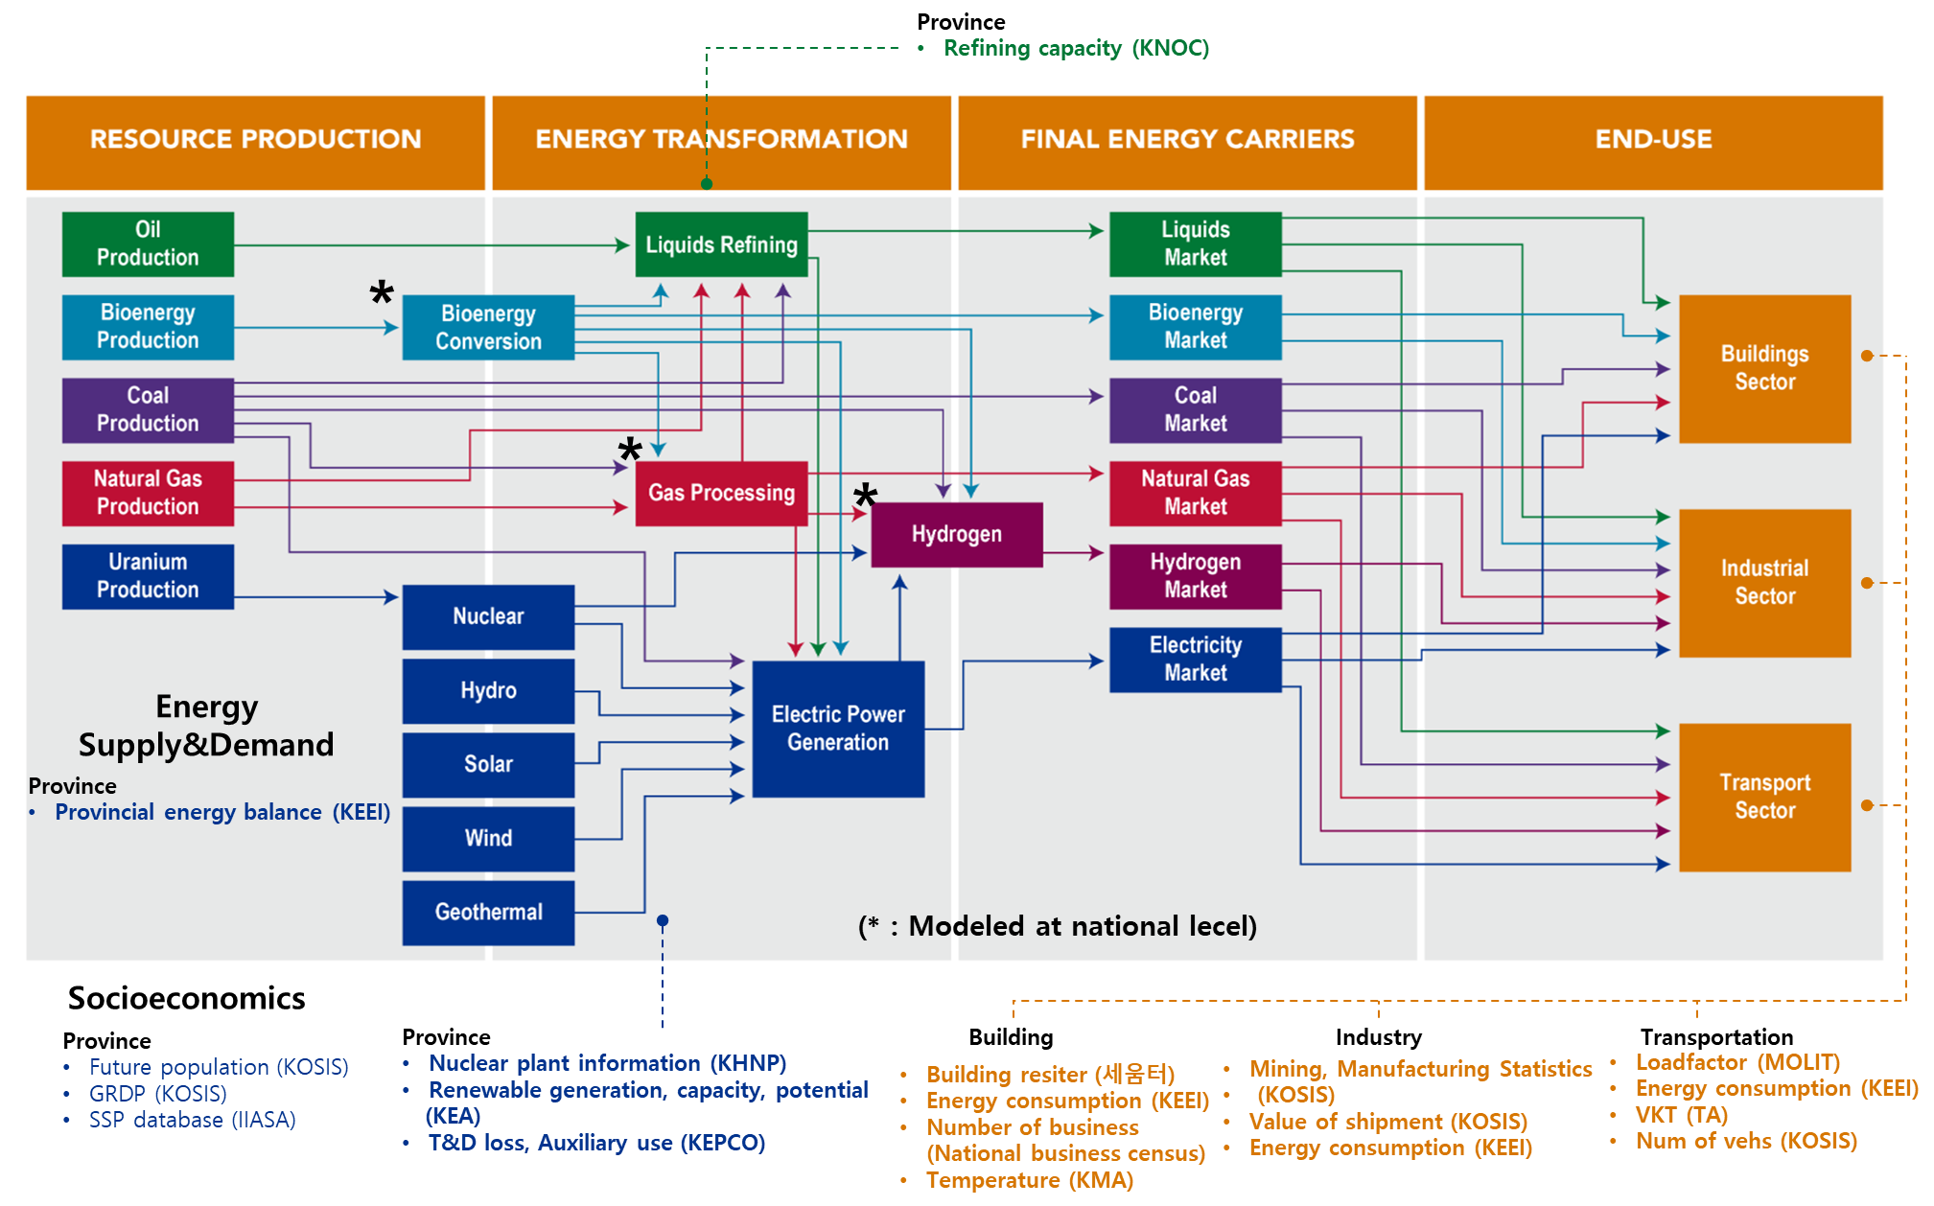
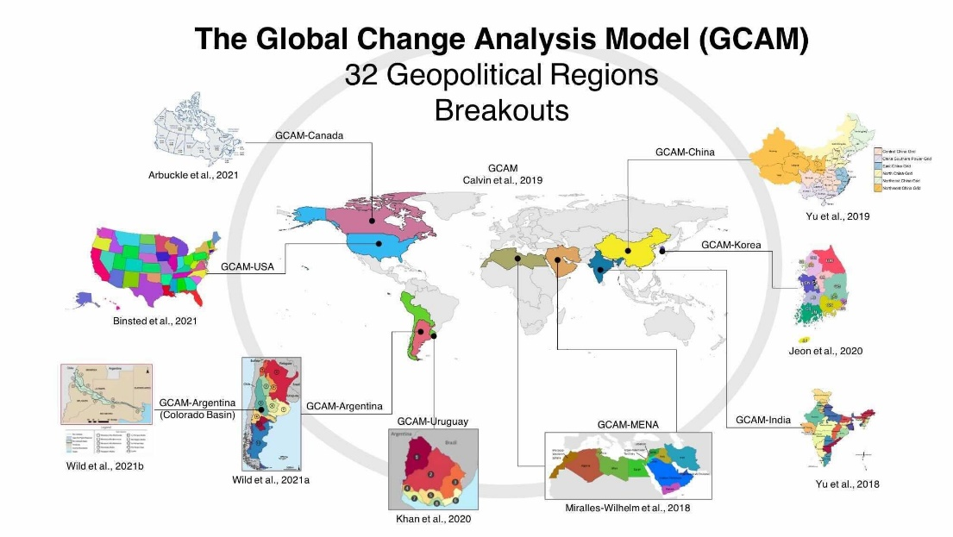
GCAM-Korea
Features of GCAM-Korea
(High resolution) Breaking down the energy system & socioeconomics of Korea into 17 provinces
(Global model) Still keeping the integrity of the global model.
(Open-source) Accessible on GitHub, enabling anyone to download it. https://github.com/EML-Ajou/GCAM-Korea
Energy systems in GCAM-Korea
South Korea
(17 provinces)
Source: JGCRI/PNNL, https://mobile.twitter.com/chris_r_vernon/status/1469435043068231688/photo/1
Source: Adapted GCAM v.7.0 Documentation - GCAM Model Overview, https://jgcri.github.io/gcam-doc/overview.html
국립한밭대학교 2025학년도 제1차 전임교원 공개채용 | 경제학과 자원·환경·에너지 분야 | 전 승 호

Slide 49
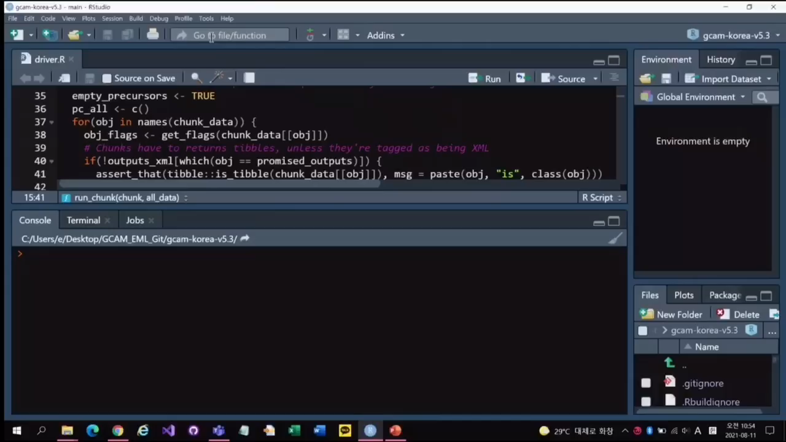
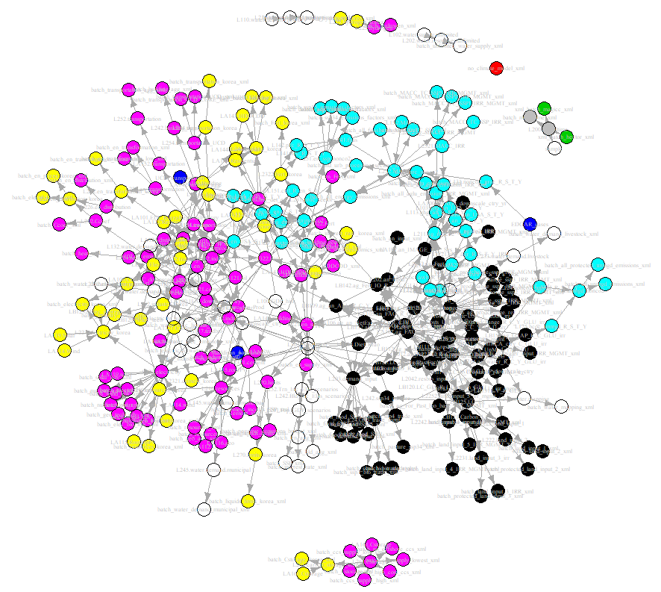



Data Science in GCAM-Korea
Data System
Through a process that entails 330 R modules, data gathered from diverse sources undergoes preprocessing and transformation into XML¹⁾ files
Part A: Input Data Generation
Energy
동영상 자료
Water
CSV
CSV
Language: R
Climate
Language: C++
Socioeconomics
Agriculture and land use
baseX
CSV
baseX
baseX
Raw Data
Over 580 CSV²⁾ files including parameters and data sourced from international organizations such as IEA³⁾, IMF⁴⁾, UN⁵⁾ and others are utilized in GCAM
Input Data
Input data(*.xml) follows a consistent set of rules and has a hierarchical structure. It is structured into around 130 XML files
Output Data
Simulation results is stored in the baseX file (or XML). The results could be extracted by using either R or Model Interface.
1) XML: eXtensible Markup Language
2) CSV : Comma Separated Values
3) IEA: International Energy Agency
4) IMF: International Monetary Fund
5) UN: United Nations
Part B: GCAM simulation
Core System
Model runs, finding international equilibrium prices that balance supply and demand in all markets
국립한밭대학교 2025학년도 제1차 전임교원 공개채용 | 경제학과 자원·환경·에너지 분야 | 전 승 호

Slide 50
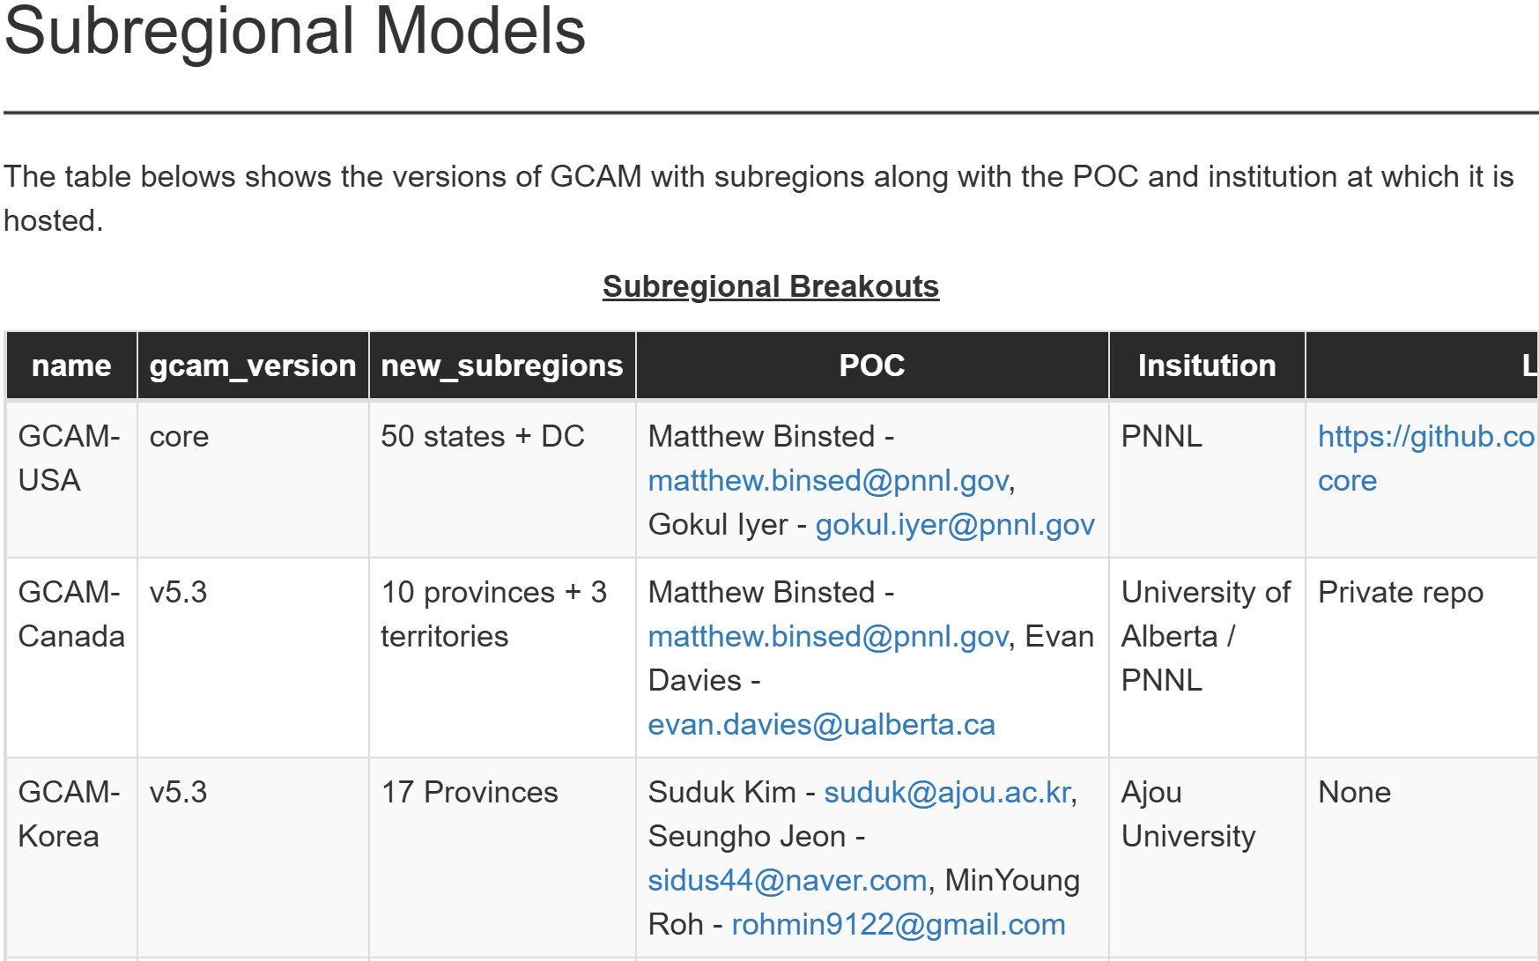
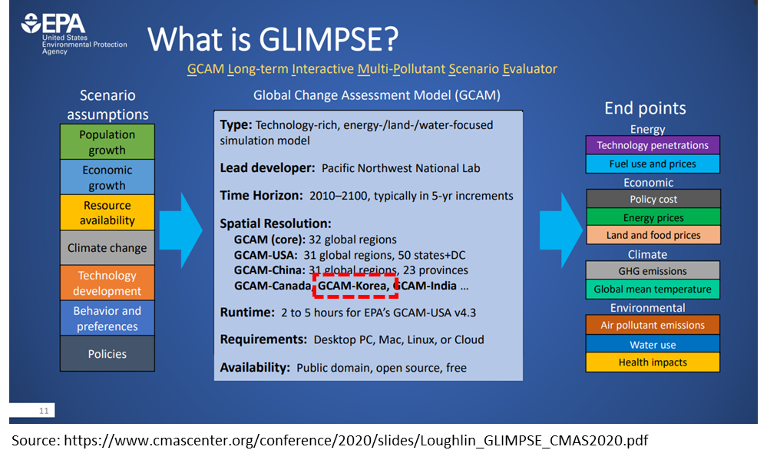
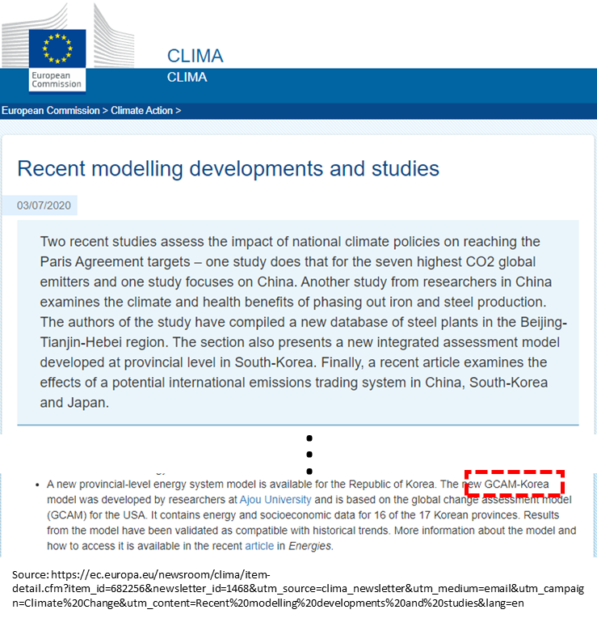
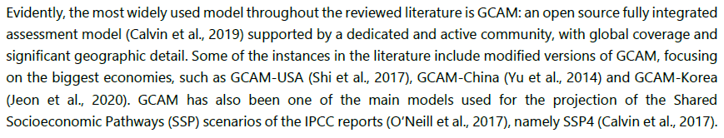
Novelty of GCAM-Korea
Official Introduction of GCAM Subregional Model
PARIS REINFORCE
U.S. Environmental Protection Agency
European Commission
Subregional GCAM Models
Source: https://jgcri.github.io/gcambreakout/articles/regional.html
Literature review of modeling
Source: https://paris-reinforce.eu/sites/default/files/2021-07/D7.3%20-%20Report%20on%20stakeholder%20needs%20and%20research%20capacity%20needed_v1.10R_REVISED.pdf
High spatial resolution model
Source: https://www.cmascenter.org/conference/2020/slides/Loughlin_GLIMPSE_CMAS2020.pdf
Literature review of modeling
Source: https://ec.europa.eu/newsroom/clima/items/682256
국립한밭대학교 2025학년도 제1차 전임교원 공개채용 | 경제학과 자원·환경·에너지 분야 | 전 승 호

Slide 51
Power grid implications of electrification (2025)
Research Question How does electric vehicle (EV) adoption affect the national grid?
Background |  | Spatial mismatch between power supply and demand Expansion of EVs raises concerns over insufficient transmission infrastructure
Scenario |  | (Reference) No mitigation policies are implemented (business as usual) (NetZero) Mitigation policies in place to achieve net-zero emissions by 2050
Main findings |  | Spatial mismatch is reduced as supply becomes more balanced
 | Power Supply |  |  | Power Demand
 | Retirement of coal-fired power plants Nationwide expansion of solar PV Power supply becomes spatially balanced |  |  | Population is assumed to remain concentrated in the capital region EV adoption is concentrated in the capital region. Power demand from EVs remains spatially concentrated.
Implications |  | Spatial coordination of power supply-demand Electrification does not necessarily worsen grid stress if supply becomes spatially distributed.
국립한밭대학교 2025학년도 제1차 전임교원 공개채용 | 경제학과 자원·환경·에너지 분야 | 전 승 호

Slide 52
Research achievement: Empirical and Applied Research

Slide 53
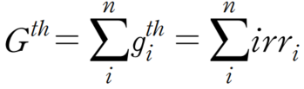
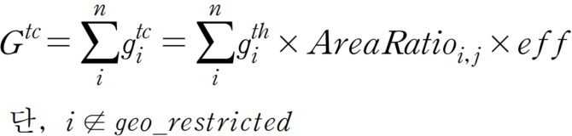
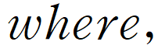
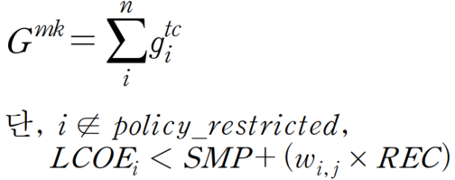
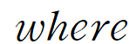
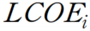
Spatial Analysis of solar PV (Jeon, 2025)
Research Question How much solar PV potential is economically usable and utilized?
Background | Gyeonggi-do has the highest electricity demand but a relatively low level of renewable generation
Method | GIS (Geographic Information System) spatial analysis based on satellite imagery irradiance data (1.5km raster) Three-tier PV potential assessment (Theoretical > Technical > Market potential) Economic viability based on LCOE vs. SMP (System Marginal Price)+REC (Renewable Energy Certificate) threshold using land prices at grid-level Municipality-level utilization rates assessed (Actual generation ÷ market potential)
Main findings | Large spatial disparities in utilization rates Gwangju : 147.1%, Paju : 2.2%
Implications | Policy attention is needed for underutilized but high-potential areas (e.g. Yeonchoen)
<Theoretical potential>
<Technical potential>
<Market potential>
: theoretical potential in Gyeonggi-do (MWh)
: theoretical potential of each grid cell ( ) (MWh)
: irradiance (MWh/year/100m²)
: technical potential in Gyeonggi (MWh)
: technical potential of each grid cell ( ) (MWh)
: panel coverage ratio (%)
: module efficiency (%)
: geographically restricted area
: politically restricted area
: levelized cost of electricity of each grid cell ( ) (MWh)
: system marginal price (won/kWh)
: renewable energy certificate (won/kWh)
: REC weight (unitless)
국립한밭대학교 2025학년도 제1차 전임교원 공개채용 | 경제학과 자원·환경·에너지 분야 | 전 승 호

Slide 54
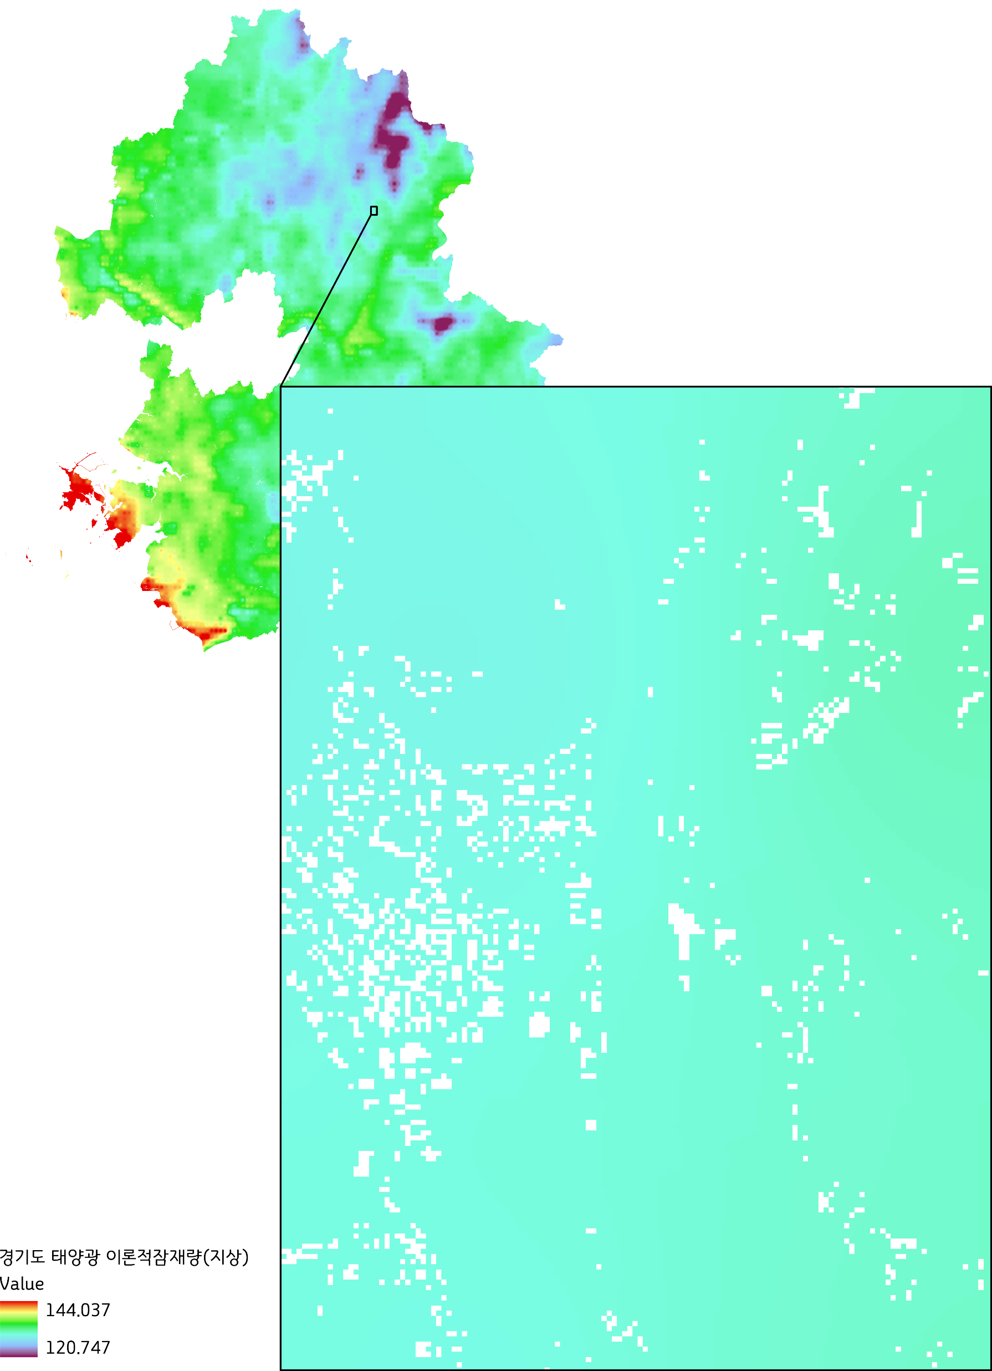


Spatial Analysis of solar PV (Jeon, 2025)- Solar PV potential in Gyeonggi
Theoretical potential
Technical potential
Market potential
(MWh/year/m²)
(MWh/year/m²)
(MWh/year/m²)
Source: Author
Source: Author
Source: Author
국립한밭대학교 2025학년도 제1차 전임교원 공개채용 | 경제학과 자원·환경·에너지 분야 | 전 승 호

Slide 55




Bridging environment and energy
Research Question
How much electricity can we save by greening our cities?
Green space↑
Heat ↓
Electricity use for cooling ↓
Research Design
(Background) An extended study on the monetary valuation of ecosystem regulating services
(Objective) To estimate the cooling effect of green space and the resulting change in electricity demand for cooling under temperature variation
(Data)
Hourly temperature data (2004-2024, 77 stations nationwide) from ASOS¹⁾ provided by KMA²⁾ retrieved via API³⁾
Monthly electricity consumption by cities and contract type provided by KEPCO⁴⁾
Heat Mitigation impact
using InVEST* model
Temperature response function (TRF)
Electricity demand function
Heat Mitigation
index
City: Suwon,
Tariff: General service
Monthly electricity sales
Monthly effective days
Real electricity tariff index
Monthly GRDP
Monthly temperature effect
TRF
Source: Author
temperature (℃)
ASOS: Automated Synoptic Observing System
KMA: Korea Meteorological administration
API: Application Programming Interface
KEPCO: Korea Electric Power Corporation
Source: Gyeonggi research institute and National Institute of ecology
* InVEST model: Integrated Valuation of Ecosystem Services and Tradeoffs
국립한밭대학교 2025학년도 제1차 전임교원 공개채용 | 경제학과 자원·환경·에너지 분야 | 전 승 호

Slide 56
Teaching Experience & Plan

Slide 57







Teaching Experience
▷ Affiliation | Graduate School of International Studies, Ajou University
▷ Program Title | KOICA-AJOU Master’s Degree Program in Energy Science and Policy
▷ Role | Lecturer and thesis mentor Energy and Climate Modeling I*, II Energy System in Modern Society Selected Topics in Energy & Environment Studies
▷ Target Students | Government officials from developing countries in the fields of energy and environment
2021 대한민국 에너지대전 부스운영
: KOICA 학생들 초대 (Oct.14th)
Source: Author
< Master’s Theses under my mentorship>
* Thesis qualification is granted only to those who achieve a B+ or above in this course.
국립한밭대학교 2025학년도 제1차 전임교원 공개채용 | 경제학과 자원·환경·에너지 분야 | 전 승 호

Slide 58
Teaching Experience
Energy and Climate Modeling I
Energy and Climate Modeling II
Energy System in Modern Society
Selected Topics in Energy & Environ. Studies
▷ Lecture: 50% / Practice: 50%
▷ Class Format
Lectures on energy systems structure
Step-by-Step R programming exercises
Hands-on analysis of GCAM*
▷ Class Content
Energy balance overview and interpretation
Introduction to R: data processing and visualization
Scenario analysis
Midterm and final project
▷ Lecture: 50% / Practice: 50%
▷ Class Format
Thematic lectures on energy sectors and policies
Step-by-Step R programming exercises
Hands-on analysis of GCAM
▷ Class Content
Sectoral modules in GCAM
GCAM data system: structure and management
SSP, RCP scenario analysis and NDC** discussions
Midterm and final project
▷ Lecture: 100%
▷ Class Format
Instructor-led overview of each reading
Student presentations on assigned materials
Guided discussion and feedback
▷ Class Content
Comparative analysis of national strategies
Coal phase-out & Fossil fuel transition
Sector-specific decarbonization
Global cooperation and policy coordination
▷ Lecture: 20% / Practice: 80%
▷ Class Format
Hands-on policy modeling based on real-world studies
Instructor-led code walkthrough and R practice
Country-specific analysis using provided data templates
▷ Class Content
Replicated the retirement algorithm of coal power plant from Cui et al. (2021, Nature Communications) using R
Applied multi-criteria scoring
Customized analysis for student-selected countries
* GCAM: Global Change Assessment Model ** NDC: Nationally Determined Contributions
국립한밭대학교 2025학년도 제1차 전임교원 공개채용 | 경제학과 자원·환경·에너지 분야 | 전 승 호

Slide 59



Teaching Philosophy
Understanding Systems
Introduction of Energy Systems
Energy flow
Energy balance
Introduction of Renewable Energy
Renewable energy source
Intermittency of renewable energy
Overview of Curriculum
Interdisciplinary
energy economists
with system thinking,
analytical ability, and policy insight
Data Practice
Energy Data Practice I
Basics of R & Python
Visualization
Energy Data Practice II
Regression
Simulation
Connect
theory & data
to understand complex systems in energy economics
“Graphs are
the language
of data”
- Steven E. Koonin -
Real world application
Energy Modeling
Estimation of energy demand
Visualization
Individual Career Exploration
Undergraduate Thesis
Advanced Data Analytics Professional
국립한밭대학교 2025학년도 제1차 전임교원 공개채용 | 경제학과 자원·환경·에너지 분야 | 전 승 호

Slide 60










Student Mentoring to Nurture Glocal Leader
Encourage students to write undergraduate thesis on energy-related topics
Support participation in student paper competition (Korean Resource Economics Association)
Promote journal publication to enhance students’ competitiveness
Thesis
Supervision
Motivate students to obtain certifications based on course content
(e.g. ADAP, Advanced Data Analytics Professional)
Operate a student club to support certification preparation
Obtaining
Certification
Offer individualized guidance such as reading discussion and career mentoring
Provide tailored support for students preparing research proposals, competition, certifications
Personalized
Institution
Engagement in Global Conferences
International Field Study Opportunities
Global University Partnerships
Global
Networking
Guide students to explore internship opportunities at public institutions such as GIR (Greenhouse Gas Inventory & Research Center)
Provide guidance for master’s graduates seeking employment at regional policy research institutes such as GRI (Gyeonggi Research Institute)
Internship &
Job Opportunity
국립한밭대학교 2025학년도 제1차 전임교원 공개채용 | 경제학과 자원·환경·에너지 분야 | 전 승 호

Slide 61






Contribution Plan
Fostering Interdisciplinary Talent
to Support Regional and National Development
Convergence
Research Center
Promoting transdisciplinary research across science,
technology, and the humanities
and social sciences
Source: Author
Graduate School Specialized in Climate Change
Graduate programs to train experts and conduct foundational research for national climate policy and
international climate commitments
Leading Research Center
(May 2022) Ajou University,
Applied for the CRC program
Human
Resource
Development
Program
Regional
Society
Development
Community-Based
Research Engagement
Contributing to the community through partnerships with local research institutes
(2019-2024) Ajou University,
Experience as an administrative coordinator
국립한밭대학교 2025학년도 제1차 전임교원 공개채용 | 경제학과 자원·환경·에너지 분야 | 전 승 호
Notes:
다학제적 융합인재 양성을 통한 지역사회 발전

Slide 62
Thank you

